Slide 1
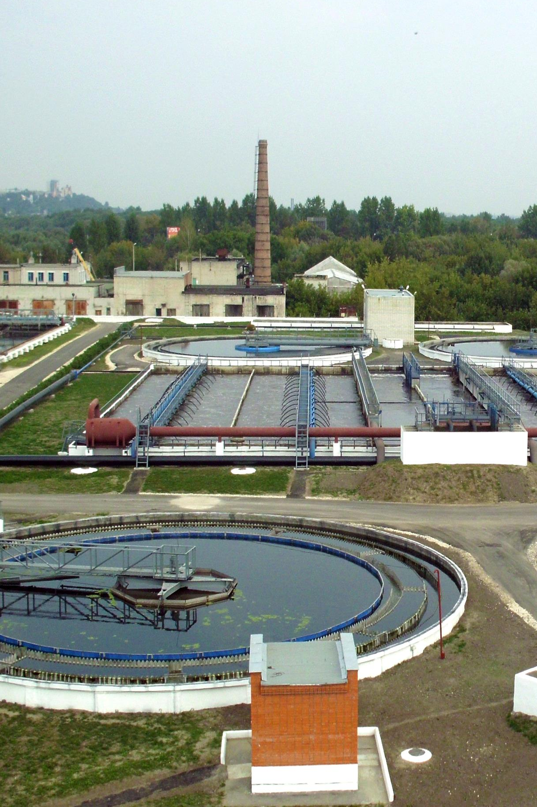


КОМПЛЕКСНЫЕ РЕШЕНИЯ
И ЭФФЕКТИВНЫЕ ТЕХНОЛОГИИ
Каталог оборудования

Slide 2



О КОМПАНИИ…….......................................3 ОБОРУДОВАНИЕ МЕХАНИЧЕСКОЙ ОЧИСТКИ Камера приемная с комплектом решеток и щитовых затворов….…………..........……….....5 Решетка ручная…………………...………….…..6 Решетка крючковая….….…………..…….…..…7 Конвейер винтовой…..……...….…………...…..8 Пресс винтовой…….…….……….………..…….9 Щит водораспределительный…..…...….…...10 Песколовка с круговым движением…....……11 Песколовка тангенциальная…...….….……....12 Гидроэлеватор………...…………........…….…13 ОБОРУДОВАНИЕ ОТСТОЙНИКОВ Илоскреб………………………….………..…....15 Илосос...………………………….………..….....16 Механизм передвижения…………..…..……...17 Механизм скребковый……………………….…18 Лоток распределительный и сборный….…...19 Водослив зубчатый……………….…………....20 Доска полупогружная…………….…….....……21 Труба центральная…………….….…….……..22 Щит центральный отражающий….…………..23 Модуль тонкослойный..………….………….....24 Эрлифт…………………………………………...25 Камера флокуляции………………….……......26 Токоприемник……………………….…..………27 | ОБОРУДОВАНИЕ БИОЛОГИЧЕСКОЙ ОЧИСТКИ Система аэрации………….………...….………29 Пневмоаэратор трубчатый...……………….…30 Оборудование навесное для воздуходувок..31 Шумоглушитель для воздуходувок…….…….32 Кассета полимерной загрузки....………..…....33 Загрузка полимерная…………………..……...34 Система регенерации………..……..….……...35 Компактная установка………………………….36 НАСОСЫ И МЕШАЛКИ Насос с монтажным оборудованием………..38 Мешалка с монтажным оборудованием..…..39 Мешалка для илоуплотнителя………...……..40 РАСПРЕДЕЛЕНИЕ И УПРАВЛЕНИЕ ПОТОКАМИ СТОКОВ Затвор щитовой……………………..…….…….42 Камера управления потоками……..…..….….43 Лоток транспортирующий…………..…….…...44 Щит струенаправляющий…………..……..…..45 КАНАЛИЗАЦИОННЫЕ НАСОСНЫЕ СТАНЦИИ (КНС) КНС……………………………………………......47 КНС «ЛиСток»………..………..….……..……...48 КОМПЛЕКСЫ ОЧИСТКИ Комплексная станция очистки………………..50 Ливневые очистные сооружения.……………51 | ОБОРУДОВАНИЕ ФИЗИКО-ХИМИЧЕСКОЙ ОЧИСТКИ Станция обезжелезивания.………………..….53 ФИЛЬТРАЦИЯ Фильтры для жидких сред………..…………...55 Фильтры для воздушных и газовых сред…..56 Сорбент нефтепродуктов………………..……57 КОНСТРУКЦИИ ДЛЯ ОБСЛУЖИВАНИЯ Мостики, ограждения и лестницы……....……59 ОБОРУДОВАНИЕ ВСПОМОГАТЕЛЬНОЕ Дренаж вертикальный…………..……………..61 Иломер…………….…….…….…..……………..62 Колонка водозаборная…….…………..………63
СОДЕРЖАНИЕ
2
Республика Беларусь: ООО “Гефлис”
Российская Федерация: ООО “Монтаж-Проект”
2
+375(232)53-17-97
geflis2013@yandex.ru
geflis.by
+7(910)705-04-70
novotekh@list.ru
montazh-project.ru

Slide 3
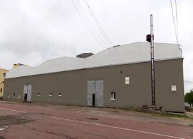
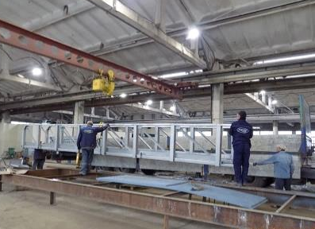
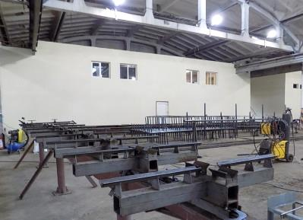






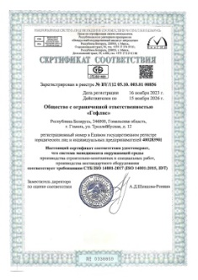

О КОМПАНИИ
4. Собственное производство
Наличие собственной производственной базы позволяет нам контролировать все этапы изготовления оборудования, а также обеспечивать высокое качество продукции.
Компании ООО «Гефлис» и ООО «Монтаж-Проект» уже более 30 лет успешно осуществляют деятельность в сфере проектирования, реконструкции и модернизации очистных сооружений.
Для эффективной реализации проектных работ на территории Республики Беларусь функционирует ООО «Гефлис», на территории Российской Федерации – партнерская организация ООО «Монтаж-Проект».
ПОЧЕМУ ВЫБИРАЮТ НАС
5. Выполнение комплекса работ «под ключ»
Мы выполняем полный объем работ в области очистки сточных вод:
1. Опыт и надежность
ООО «Гефлис» и ООО «Монтаж-Проект» – это три десятилетия стабильной работы, высокий уровень компетентности и глубокое знание отрасли.
2. Квалифицированный персонал
В компаниях работает более 160 специалистов, в том числе свыше 70 инженерно-технических работников, что позволяет нам успешно реализовывать проекты любой сложности в установленные сроки и высокого качества.
3. Политика качества, соответствующая международным стандартам
Вся выпускаемая продукция имеет декларации соответствия, сертификаты и патенты, что подтверждает соответствие оборудования современным требованиям и стандартам.
обследование существующих очистных сооружений;
разработка проектно-сметной документации;
подбор, изготовление и поставка оборудования;
строительно-монтажные и пусконаладочные работы;
гарантийное и послегарантийное обслуживание.
6. Индивидуальный подход к каждому Заказчику
Мы предлагаем технически и экономически обоснованные решения, адаптированные под конкретные задачи и особенности объекта.
7. Гибкая ценовая политика
Мы стремимся обеспечить оптимальное соотношение цены и качества, предлагая конкурентоспособные условия сотрудничества.
За время своей деятельности компании реализовали свыше 100 проектов на территории Республики Беларусь и Российской Федерации, что свидетельствует о высоком профессиональном уровне и заслуженном доверии со стороны Заказчиков.
3
Республика Беларусь: ООО “Гефлис”
Российская Федерация: ООО “Монтаж-Проект”
3
+375(232)53-17-97
geflis2013@yandex.ru
geflis.by
+7(910)705-04-70
novotekh@list.ru
montazh-project.ru

Slide 4
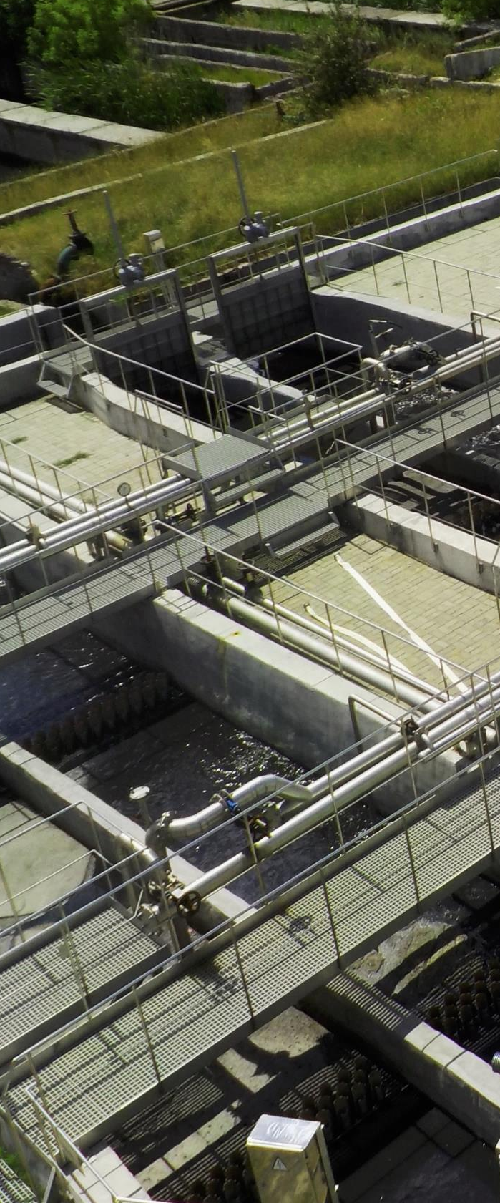
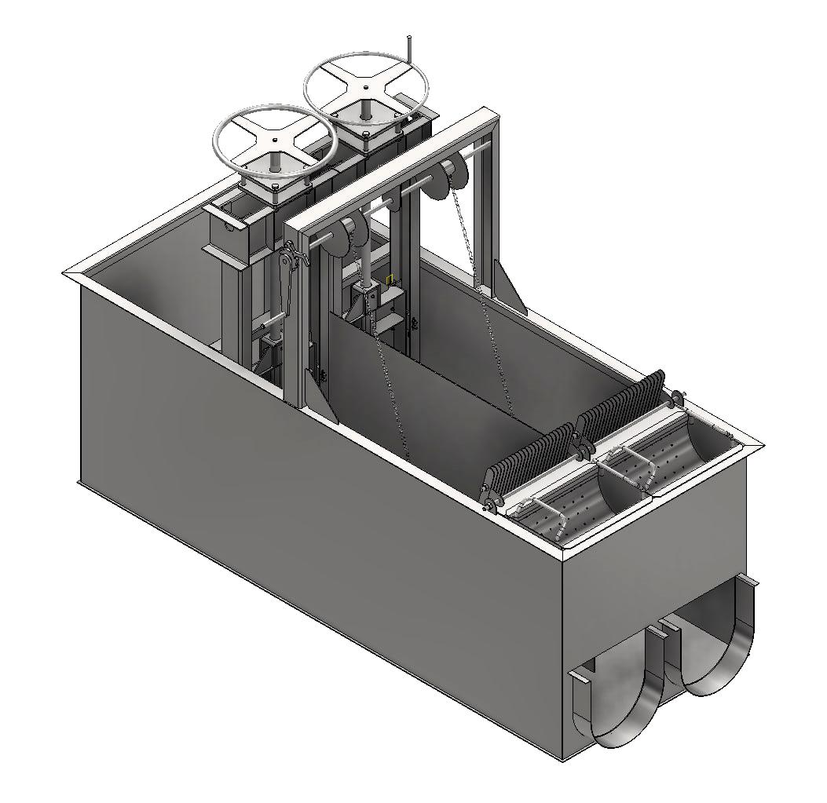
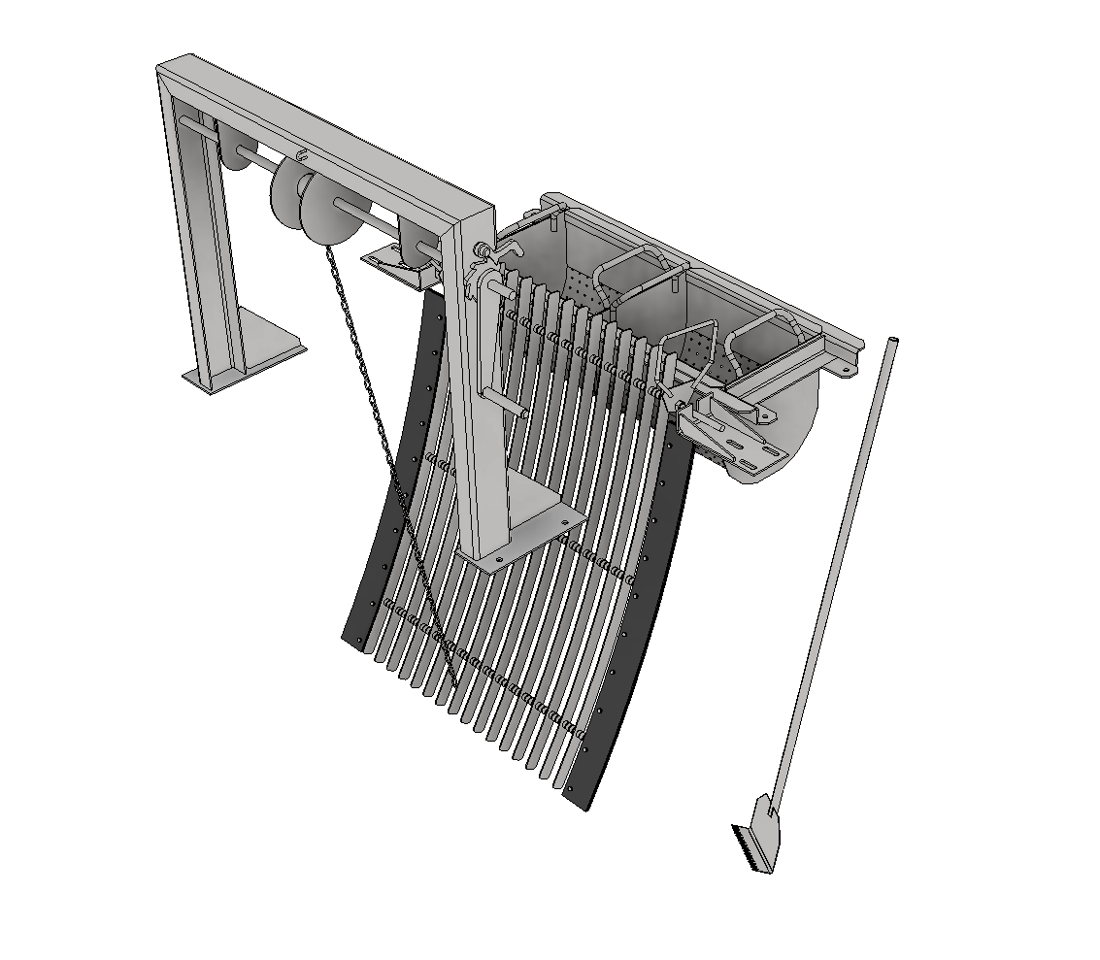
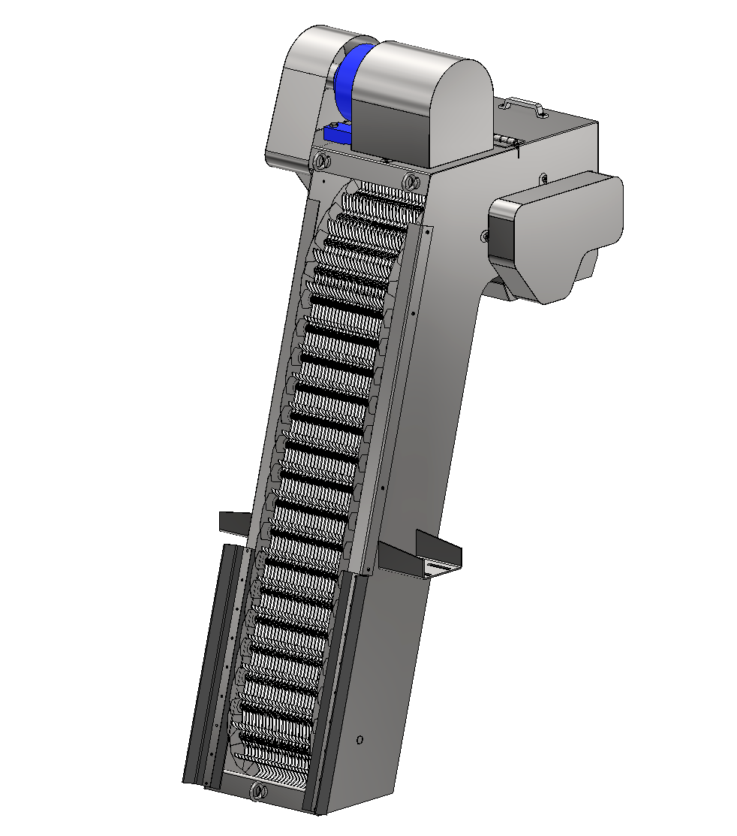
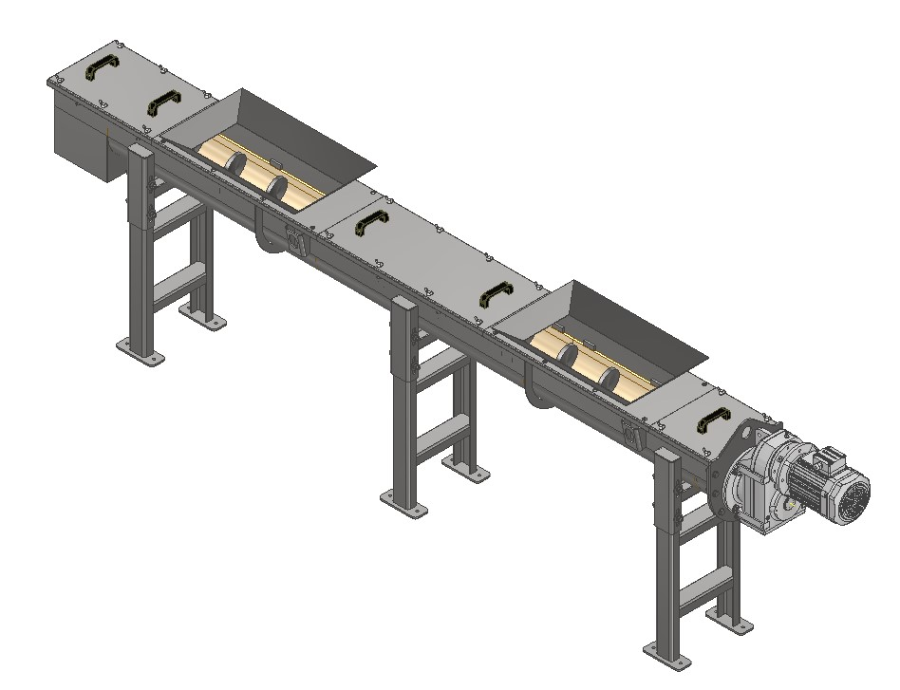
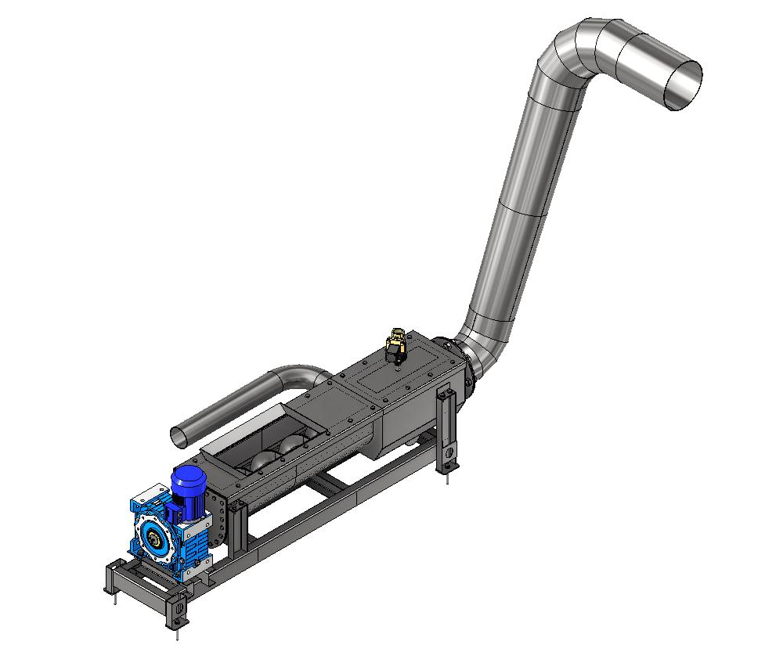
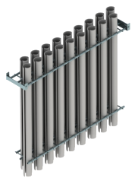
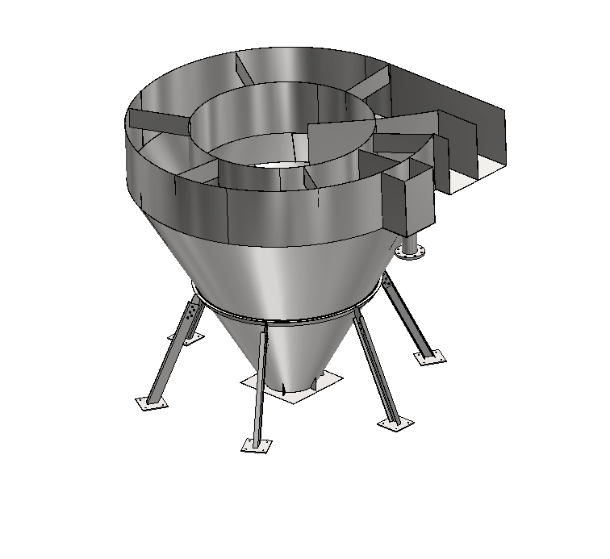
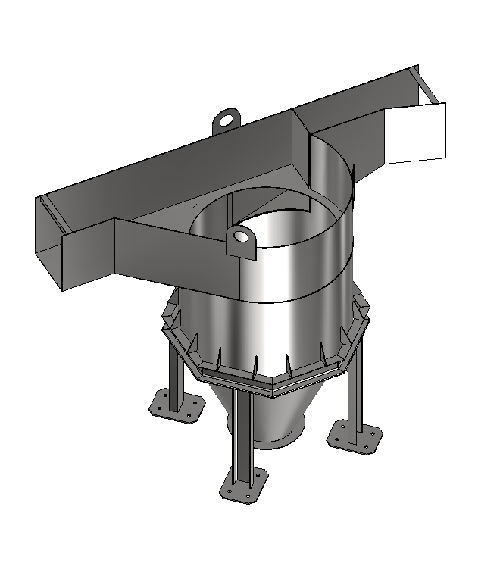
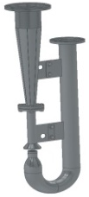
ОБОРУДОВАНИЕ МЕХАНИЧЕСКОЙ ОЧИСТКИ
Камера приемная
с комплектом решеток и щитовых затворов
5 стр.
Решетка ручная
6 стр.
Решетка крючковая
7 стр.
Конвейер винтовой
8 стр.
Пресс винтовой
9 стр.
Щит водораспределительный
10 стр.
Песколовка
с круговым движением
11 стр.
Песколовка тангенциальная
12 стр.
Гидроэлеватор
13 стр.
4
Республика Беларусь: ООО “Гефлис”
Российская Федерация: ООО “Монтаж-Проект”
4
+375(232)53-17-97
geflis2013@yandex.ru
geflis.by
+7(910)705-04-70
novotekh@list.ru
montazh-project.ru

Slide 5
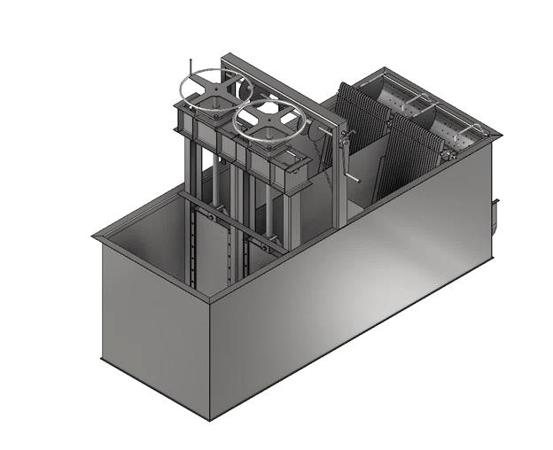
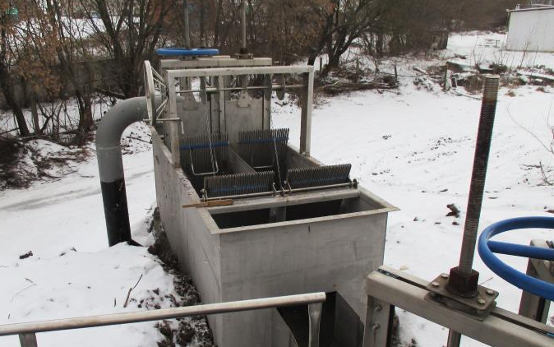
КАМЕРА ПРИЕМНАЯ
с комплектом решеток и щитовых затворов
ТЕХНИЧЕСКИЕ ХАРАКТЕРИСТИКИ
№ п/п | Наименование показателя | Ед. изм. | Значение
 |  |  | Тип 1 | Тип 2
1 | Производительность | м³/ч | 100-2000 | 2000-10000
2 | Габаритные размеры (ДхШхВ) | мм | 2500х500х1600* | 3000х1000х1600*
3 | Материал | - | - нержавеющая сталь - углеродистая сталь с двойной антикоррозионной защитой
*По согласованию с Заказчиком допускается изготовление оборудования с размерами и техническими параметрами, отличными от указанных
КОМПЛЕКТНОСТЬ
Geflis.by
1. Резервуар
2. Ручные решетки
3. Корзина для сбора мусора
4. Граблина
5. Подъемный механизм
6. Щитовые затворы
7. Паспорт
Geflis.by
ДОПОЛНИТЕЛЬНЫЕ УСЛУГИ
ПРЕИМУЩЕСТВА
• монтаж
• шеф-монтаж
• пусконаладочные работы
• Эффективная очистка • Равномерное
распределение стоков
• Простота обслуживания
• Долговечность и надежность
• Отсутствие энергозатрат
РЕФЕРЕНС-ЛИСТ
КОС г.Стародуб,
Брянская обл. РФ
Тип стока:
хозяйственно-бытовой
и производственный
Производительность: 3600 м³/сут.
Ввод в эксплуатацию: 2017 г.
ПРИНЦИП РАБОТЫ
Geflis.by
Приемная камера позволяет гасить избыточный напор, снижать скорость потока, равномерно распределять и перенаправлять поток очищаемых сточных вод для дальнейшей обработки.
Решетки обеспечивают очистку сточных вод от грубодисперсных отбросов органического и минерального происхождения.
Щитовые затворы используются для перекрытия и регулирования потоков сточных вод при необходимости технического обслуживания или в аварийных ситуациях.
Geflis.by
Всё оборудование имеет декларации соответствия и сертификаты собственного производства.
5
Республика Беларусь: ООО “Гефлис”
Российская Федерация: ООО “Монтаж-Проект”
5
+375(232)53-17-97
geflis2013@yandex.ru
geflis.by
+7(910)705-04-70
novotekh@list.ru
montazh-project.ru

Slide 6
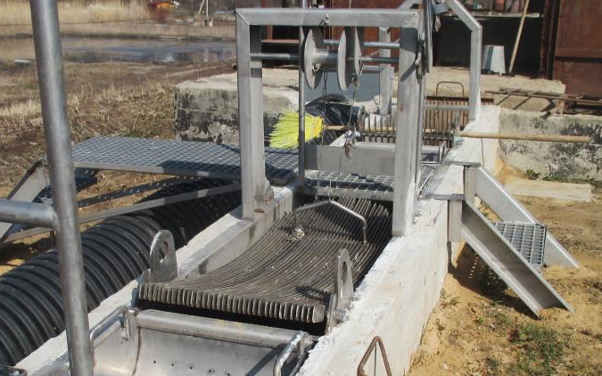
РЕШЕТКА РУЧНАЯ
ТЕХНИЧЕСКИЕ ХАРАКТЕРИСТИКИ
№ п/п | Наименование показателя | Ед. изм. | Значение
 |  |  | От | До
1 | Ширина канала | мм | 200 | 2700*
2 | Высота канала | мм | 400 | 2300*
3 | Угол наклона | град | 60 | 90
4 | Прозор | мм | 6 | 40
5 | Материал | - | нержавеющая сталь
*По согласованию с Заказчиком допускается изготовление оборудования с размерами и техническими параметрами, отличными от указанных
КОМПЛЕКТНОСТЬ
Geflis.by
1. Решетка
2. Корзина для сбора
мусора
3. Граблина
4. Подъемный механизм
5. Паспорт
Geflis.by
ПРЕИМУЩЕСТВА
ДОПОЛНИТЕЛЬНЫЕ УСЛУГИ
• монтаж
• шеф-монтаж
• пусконаладочные работы
• Компактное исполнение
• Простота обслуживания
• Отсутствие энергозатрат
• Длительный срок службы
• Эффективная работа
РЕФЕРЕНС-ЛИСТ
ПРИНЦИП РАБОТЫ
КОС г.Радошковичи, Минская обл. РБ
Тип стока:
хозяйственно-бытовой
Производительность: 1804 м³/сут.
Ввод в эксплуатацию: 2022 г.
Ручная решетка представляет собой устройство из параллельных стержней, которое устанавливается в канал для механической очистки сточных вод от крупного мусора, такого как бытовой мусор и волокна.
Сток проходит через решетку, задерживая крупные примеси, которые затем вручную удаляются граблями и отправляются на утилизацию. Это первая ступень очистки служит для защиты последующего оборудования от поломок и повреждений.
Geflis.by
Geflis.by
Всё оборудование имеет декларации соответствия и сертификаты собственного производства.
6
Республика Беларусь: ООО “Гефлис”
Российская Федерация: ООО “Монтаж-Проект”
6
+375(232)53-17-97
geflis2013@yandex.ru
geflis.by
+7(910)705-04-70
novotekh@list.ru
montazh-project.ru

Slide 7
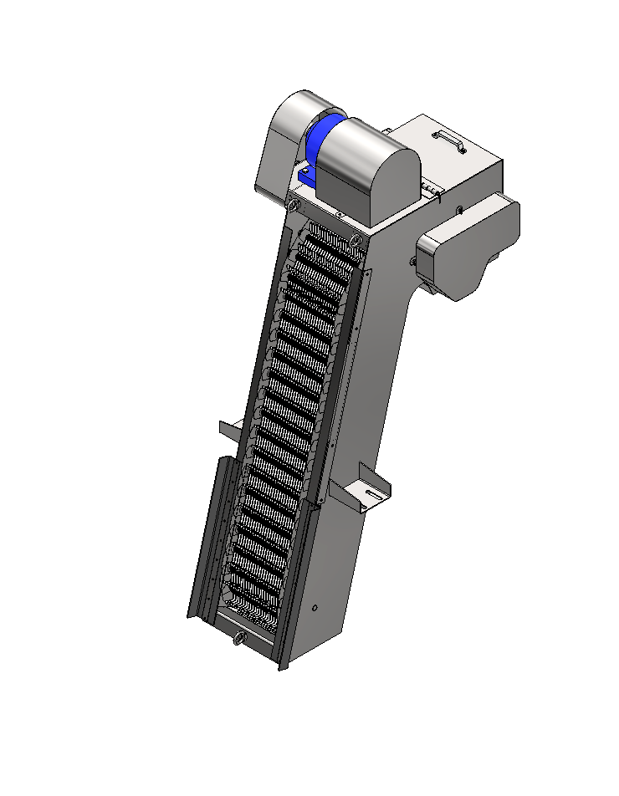
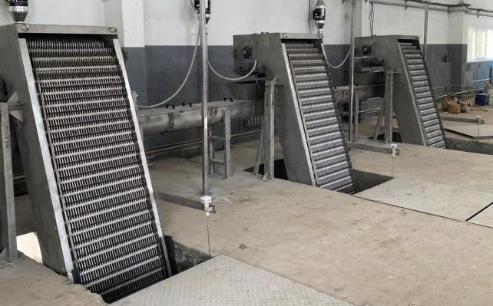
РЕШЕТКА КРЮЧКОВАЯ
ТЕХНИЧЕСКИЕ ХАРАКТЕРИСТИКИ
КОМПЛЕКТНОСТЬ
№ п/п | Наименование показателя | Ед. изм. | Значение
 |  |  | От | До
1 | Производительность | м³/ч | 10 | 10000
2 | Ширина канала | мм | 500 | 1500*
3 | Высота канала | мм | 500 | 2000*
4 | Прозор | мм | 5 | 50
5 | Мощность | кВт | 0,12 | 1,5
6 | Электросеть | В/Гц | 380/50
7 | Материал корпуса | - | нержавеющая сталь
8 | Материал крючков | - | - нержавеющая сталь - пластик
*По согласованию с Заказчиком допускается изготовление оборудования с размерами и техническими параметрами, отличными от указанных
1. Решетка
2. Датчик уровня
3. Шкаф управления
4. Паспорт
Geflis.by
Geflis.by
ПРЕИМУЩЕСТВА
• Высокая эффективность
задержания различных
типов отходов
• Изготовление из коррозионно-
стойких материалов
• Надежность и простота в
эксплуатации
• Самоочищающееся
фильтрующее полотно
• Автоматическое управление
с возможностью перехода
в ручной режим
ДОПОЛНИТЕЛЬНЫЕ УСЛУГИ
• монтаж • шеф-монтаж • пусконаладочные работы
РЕФЕРЕНС-ЛИСТ
ПРИНЦИП РАБОТЫ
КОС г.Солигорск,
Минская обл. РБ
Тип стока:
хозяйственно-бытовой
Производительность: 29910 м³/сут.
Ввод в эксплуатацию: 2025 г.
Работа крючковой решетки основана на фильтрации сточных вод через движущееся полотно, состоящее из крючков, закрепленных на раме. Сточная вода проходит через узкие промежутки между крючками, обеспечивая задержание твердых отходов/отбросов. Задержанные отходы с помощью крючков перемещаются вверх к линии выгрузки и по желобу поступают на конвейер или в мусоросборник.
После сброса мусора полотно автоматически очищается подачей промывной воды из форсунок и вращающимся барабаном с щетками. Кроме того, переворот рядов крючков обеспечивает дополнительное самоочищение полотна, удаляя остатки загрязнений.
Geflis.by
Geflis.by
Всё оборудование имеет декларации соответствия и сертификаты собственного производства.
7
Республика Беларусь: ООО “Гефлис”
Российская Федерация: ООО “Монтаж-Проект”
7
+375(232)53-17-97
geflis2013@yandex.ru
geflis.by
+7(910)705-04-70
novotekh@list.ru
montazh-project.ru

Slide 8

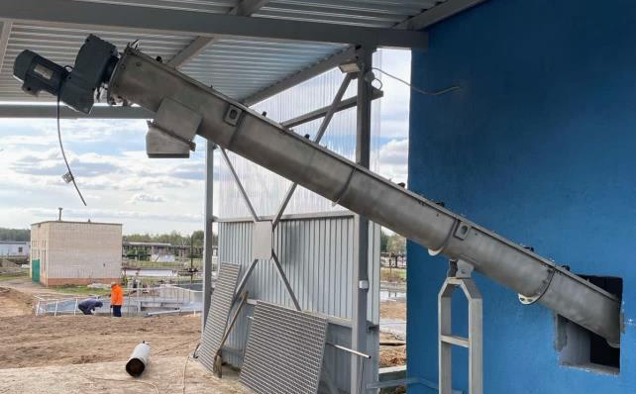
КОНВЕЙЕР ВИНТОВОЙ
ТЕХНИЧЕСКИЕ ХАРАКТЕРИСТИКИ
№ п/п | Наименование показателя | Ед. изм. | Значение
 |  |  | От | До
1 | Исполнение | - | осевой, безосевой
2 | Производительность | м³/ч | 1,5 | 35
3 | Диаметр шнека | мм | 190 | 460*
4 | Длина конвейера | мм | 2000 | 30000*
5 | Угол наклона | град | 0 | 45
6 | Мощность | кВт | 1,5 | 5,5
7 | Электросеть | В/Гц | 380/50
8 | Материал корпуса | - | нержавеющая сталь
9 | Материал вкладыша | - | полиэтилен РЕ-1000
*По согласованию с Заказчиком допускается изготовление оборудования с размерами и техническими параметрами, отличными от указанных
КОМПЛЕКТНОСТЬ
Geflis.by
1. Конвейер
2. Съемная крышка
3. Шкаф управления
4. Паспорт
Geflis.by
ПРЕИМУЩЕСТВА
• Закрытая конструкция
• Эффективная
транспортировка влажных и
вязких материалов
• Простота обслуживания • Широкий ассортимент
конфигураций
ДОПОЛНИТЕЛЬНЫЕ УСЛУГИ
ПРИНЦИП РАБОТЫ
• монтаж • шеф-монтаж • пусконаладочные работы
Транспортировка задержанных отходов происходит за счет вращающегося шнека внутри корпуса конвейера. Отбросы и взвешенные частицы поступают в лоток шнека через приемные воронки, где шнек, приводимый в движение электродвигателем, перемещает их к выгрузочному отверстию. Особая конструкция конвейера обеспечивает постепенное обезвоживание осадка за счет давления и зазоров между кольцами, позволяющим эффективно удалять влагу.
Винтовые конвейеры используются в качестве вспомогательного оборудования на стадии механической очистки и в процессе обезвоживания осадков сточных вод.
РЕФЕРЕНС-ЛИСТ
Geflis.by
КОС г.Солигорск,
Минская обл. РБ
Тип стока:
хозяйственно-бытовой
Производительность: 29910 м³/сут.
Ввод в эксплуатацию: 2025 г.
Geflis.by
Всё оборудование имеет декларации соответствия и сертификаты собственного производства.
8
Республика Беларусь: ООО “Гефлис”
Российская Федерация: ООО “Монтаж-Проект”
8
+375(232)53-17-97
geflis2013@yandex.ru
geflis.by
+7(910)705-04-70
novotekh@list.ru
montazh-project.ru

Slide 9
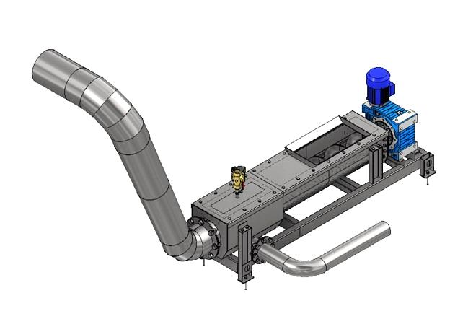
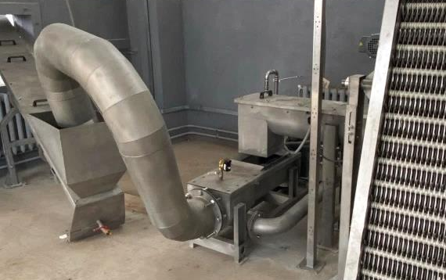
ПРЕСС ВИНТОВОЙ
ТЕХНИЧЕСКИЕ ХАРАКТЕРИСТИКИ
КОМПЛЕКТНОСТЬ
№ п/п | Наименование показателя | Ед. изм. | Значение
 |  |  | От | До
1 | Производительность | м³/ч | 1 | 4*
2 | Диаметр шнека | мм | 200 | 300*
3 | Степень отжима по объему | % | 40 | 60
4 | Мощность | кВт | 1,5 | 3,5
5 | Электросеть | В/Гц | 380/50
6 | Материал | - | нержавеющая сталь
*По согласованию с Заказчиком допускается изготовление оборудования с размерами и техническими параметрами, отличными от указанных
1. Пресс
2. Шкаф управления
3. Паспорт
Geflis.by
Geflis.by
ПРЕИМУЩЕСТВА
• Снижение объема отбросов
• Уменьшение запаха и
улучшение санитарных
условий
• Автоматизация процесса
• Компактные размеры
• Долговечность и надежность
ДОПОЛНИТЕЛЬНЫЕ УСЛУГИ
ПРИНЦИП РАБОТЫ
• монтаж • шеф-монтаж • пусконаладочные работы
РЕФЕРЕНС-ЛИСТ
Винтовой пресс предназначен для обезвоживания, уплотнения и транспортировки шламов, отбросов и осадков, извлекаемых из сточных вод решетками.
Отходы после решеток поступают в загрузочный бункер винтового пресса, где вращающийся шнек перемещает их в зону прессования. По мере движения мусор сжимается, лишняя влага отделяется и выводится в канал через отводящую трубу.
Обезвоженный осадок выгружается в контейнер для последующей утилизации.
Винтовой пресс работает в автоматическом режиме в составе комплекса с решеткой и конвейером, обеспечивая эффективное обезвоживание отбросов с решеток.
КОС г.Солигорск,
Минская обл. РБ
Тип стока:
хозяйственно-бытовой
Производительность: 29910 м³/сут.
Ввод в эксплуатацию: 2025 г.
Geflis.by
Geflis.by
Всё оборудование имеет декларации соответствия и сертификаты собственного производства.
9
Республика Беларусь: ООО “Гефлис”
Российская Федерация: ООО “Монтаж-Проект”
9
+375(232)53-17-97
geflis2013@yandex.ru
geflis.by
+7(910)705-04-70
novotekh@list.ru
montazh-project.ru

Slide 10

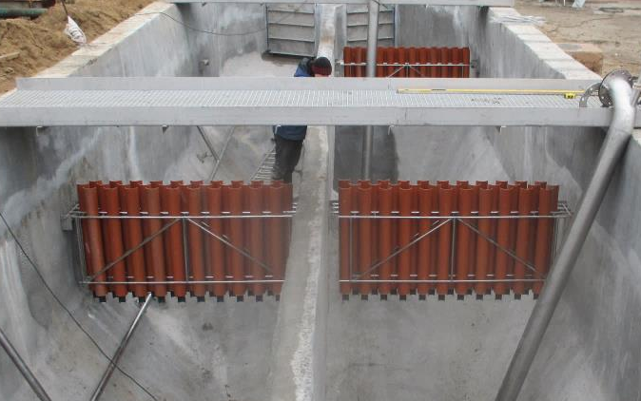
ЩИТ ВОДО-РАСПРЕДЕЛИТЕЛЬНЫЙ
ТЕХНИЧЕСКИЕ ХАРАКТЕРИСТИКИ
№ п/п | Наименование показателя | Ед. изм. | Значение
 |  |  | От | До
1 | Длина | мм | 500* | 6000*
2 | Высота | мм | 1000* | 1700*
3 | Ширина | мм | 300* | 400*
4 | Материал каркаса | - | - нержавеющая сталь - углеродистая сталь с двойной антикоррозионной защитой
*По согласованию с Заказчиком допускается изготовление оборудования с размерами и техническими параметрами, отличными от указанных
КОМПЛЕКТНОСТЬ
Geflis.by
1. Щит
водораспределительный
2. Элементы крепления
3. Паспорт
Geflis.by
ПРЕИМУЩЕСТВА
ДОПОЛНИТЕЛЬНЫЕ УСЛУГИ
• Равномерное распределение
потока воды
• Высокая эффективность
гравитационного осаждения
песка
• Предотвращение
турбулентности и завихрений
• Простота конструкции
• монтаж
• шеф-монтаж
• пусконаладочные работы
РЕФЕРЕНС-ЛИСТ
КОС г.Гомель,
Гомельская обл. РБ
Тип стока:
хозяйственно-бытовой
и производственный Производительность: 125000 м³/сут.
Ввод в эксплуатацию: 2017 г.
ПРИНЦИП РАБОТЫ
Щит водораспределительный устанавливается в горизонтальной песколовке после приямка.
Сточная вода, проходя через водораспределительный щит, сталкивается с его поверхностью, что приводит к образованию вихревого движения и уменьшению горизонтальной скорости потока.
В результате чего последовательно происходит задержание крупных включений, а затем выпадают в осадок более мелкие частицы песка.
Geflis.by
Geflis.by
Всё оборудование имеет декларации соответствия и сертификаты собственного производства.
Республика Беларусь: ООО “Гефлис”
10
10
Российская Федерация: ООО “Монтаж-Проект”
+375(232)53-17-97
geflis2013@yandex.ru
geflis.by
+7(910)705-04-70
novotekh@list.ru
montazh-project.ru

Slide 11
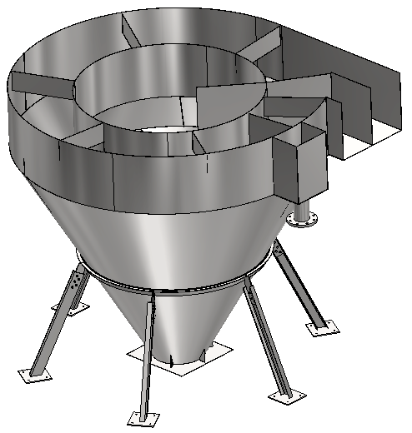
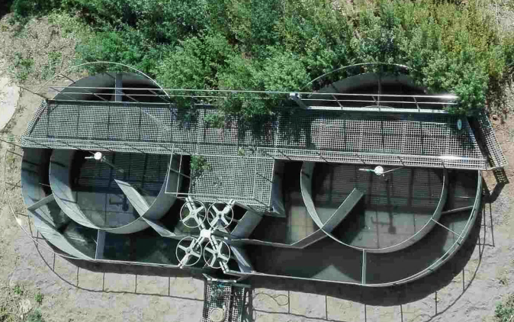
ПЕСКОЛОВКА
с круговым движением
ТЕХНИЧЕСКИЕ ХАРАКТЕРИСТИКИ
№ п/п | Наименование показателя | Ед. изм. | Значение
 |  |  | От | До
1 | Производительность | м³/сут | 500 | 10000
2 | Диаметр корпуса | мм | 2000* | 4000*
3 | Общая высота | мм | 2000* | 4000*
4 | Диаметр удерживаемых взвешенных частиц | мм | свыше 0,15
5 | Материал | - | - нержавеющая сталь - углеродистая сталь с двойной антикоррозионной защитой
*По согласованию с Заказчиком допускается изготовление оборудования с размерами и техническими параметрами, отличными от указанных
КОМПЛЕКТНОСТЬ
Geflis.by
1. Песколовка
2. Система взмучивания
3. Система смыва
4. Гидроэлеватор
5. Перекрытие
6. Паспорт
Geflis.by
ПРЕИМУЩЕСТВА
ДОПОЛНИТЕЛЬНЫЕ УСЛУГИ
• Компактное исполнение для
установки на улице и в здании
• Высокая эффективность
очистки
• Отсутствие энергозатрат
• Долговечность в эксплуатации
• монтаж • шеф-монтаж • пусконаладочные работы
РЕФЕРЕНС-ЛИСТ
ПРИНЦИП РАБОТЫ
КОС г.Шклов,
Могилевская обл. РБ
Тип стока:
хозяйственно-бытовой Производительность: 11160 м³/сут.
Ввод в эксплуатацию: 2024 г.
Принцип работы песколовки с круговым движением воды основан на создании вращательного потока, который удерживает органические взвеси во взвешенном состоянии, позволяя песку и другим тяжелым минеральным частицам постепенно оседать на дно.
Сточные воды поступают в круглый резервуар с коническим дном, где под действием силы тяжести взвешенные частицы попадают в осадочную зону и оседают. Для предотвращения уплотнения осадка и его удаления возможно применение гидроэлеватора либо комплекса системы взмучивания и системы смыва.
Geflis.by
Geflis.by
Всё оборудование имеет декларации соответствия и сертификаты собственного производства.
Республика Беларусь: ООО “Гефлис”
11
11
Российская Федерация: ООО “Монтаж-Проект”
+375(232)53-17-97
geflis2013@yandex.ru
geflis.by
+7(910)705-04-70
novotekh@list.ru
montazh-project.ru

Slide 12
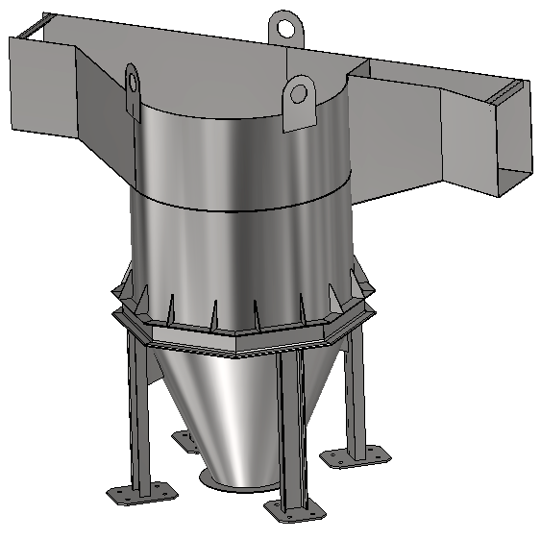
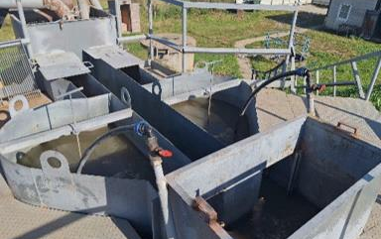
ПЕСКОЛОВКА тангенциальная
ТЕХНИЧЕСКИЕ ХАРАКТЕРИСТИКИ
№ п/п | Наименование показателя | Ед. изм. | Значение
 |  |  | От | До
1 | Производительность | м³/сут | 100 | 1000
2 | Диаметр корпуса | мм | 500* | 1250*
3 | Общая высота | мм | 1200* | 2600*
4 | Диаметр удерживаемых взвешенных частиц | мм | свыше 0,15
5 | Материал | - | - нержавеющая сталь - углеродистая сталь с двойной антикоррозионной защитой
*По согласованию с Заказчиком допускается изготовление оборудования с размерами и техническими параметрами, отличными от указанных
КОМПЛЕКТНОСТЬ
Geflis.by
1. Песколовка
2. Система взмучивания
3. Система смыва
4. Гидроэлеватор
5. Паспорт
Geflis.by
ПРЕИМУЩЕСТВА
ДОПОЛНИТЕЛЬНЫЕ УСЛУГИ
• Высокая эффективность
очистки
• Отсутствие энергозатрат
• Долговечность и надежность
• Простота в обслуживании
• монтаж • шеф-монтаж • пусконаладочные работы
РЕФЕРЕНС-ЛИСТ
ПРИНЦИП РАБОТЫ
КОС д.Кузяево,
Московская обл. РФ
Тип стока:
хозяйственно-бытовой Производительность: 500 м³/сут.
Ввод в эксплуатацию: 2022 г.
Сточные воды в тангенциальную песколовку подаются по касательной к стенке резервуара, создавая вращательное движение жидкости. Под действием силы тяжести и центробежных сил происходит более интенсивное отделение песка от воды, при этом легкие органические примеси остаются взвешенными и не оседают.
Для предотвращения уплотнения осадка и равномерного его оседания предусмотрена система взмучивания, а удаление осадка осуществляется с помощью системы смыва. Вместо системы смыва и взмучивания возможно применение гидроэлеватора.
Geflis.by
Geflis.by
Всё оборудование имеет декларации соответствия и сертификаты собственного производства.
Республика Беларусь: ООО “Гефлис”
12
12
Российская Федерация: ООО “Монтаж-Проект”
+375(232)53-17-97
geflis2013@yandex.ru
geflis.by
+7(910)705-04-70
novotekh@list.ru
montazh-project.ru

Slide 13

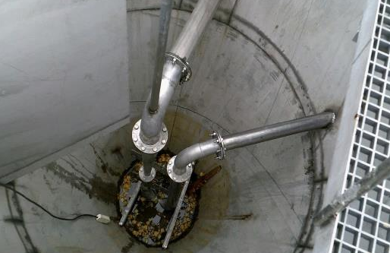
ГИДРОЭЛЕВАТОР
ТЕХНИЧЕСКИЕ ХАРАКТЕРИСТИКИ
КОМПЛЕКТНОСТЬ
№ п/п | Наименование показателя | Ед. изм. | Значение
 |  |  | От | До
1 | Производительность | л/с | 20-60* | 40-110*
2 | Диаметр сопла | мм | 30* | 40*
3 | Диаметр диффузора | мм | 60* | 80*
4 | Материал | - | - нержавеющая сталь - углеродистая сталь с двойной антикоррозионной защитой
*По согласованию с Заказчиком допускается изготовление оборудования с размерами и техническими параметрами, отличными от указанных
Geflis.by
1. Труба рабочей воды
2. Узел диффузора
3. Паспорт
Geflis.by
ПРЕИМУЩЕСТВА
• Компактное исполнение
• Минимум износа и
технического обслуживания • Длительный срок службы
• Высокая эффективность
подъема и транспортировки
песчаного осадка
ДОПОЛНИТЕЛЬНЫЕ УСЛУГИ
• монтаж
• шеф-монтаж
• пусконаладочные работы
ПРИНЦИП РАБОТЫ
РЕФЕРЕНС-ЛИСТ
КОС г.Жодино,
Минская обл. РБ
Тип стока:
хозяйственно-бытовой
и производственный
Производительность: 30000 м³/сут.
Ввод в эксплуатацию: 2024 г.
Принцип работы гидроэлеватора в песколовках основан на использовании энергии струи воды для создания разрежения, которое обеспечивает подъем и транспортировку пескопульпы. Вода забирается центробежным насосом из отстойника и под давлением подается в сопло гидроэлеватора, расположенного в нижней части песколовки. Под действием разрежения гидроэлеватор засасывает песчаную пульпу и направляет ее по пульпопроводу на обезвоживание.
Управление гидроэлеватором осуществляется при помощи задвижек.
Geflis.by
Geflis.by
Всё оборудование имеет декларации соответствия и сертификаты собственного производства.
Республика Беларусь: ООО “Гефлис”
13
13
Российская Федерация: ООО “Монтаж-Проект”
+375(232)53-17-97
geflis2013@yandex.ru
geflis.by
+7(910)705-04-70
novotekh@list.ru
montazh-project.ru

Slide 14
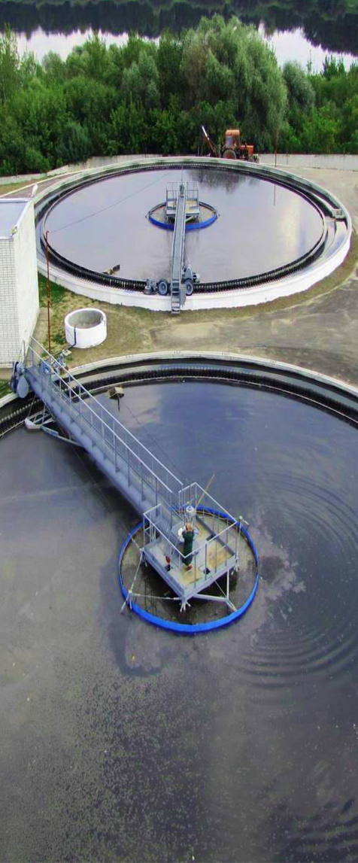
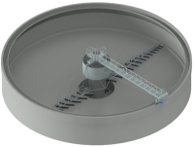
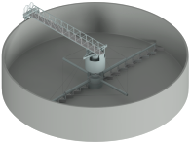
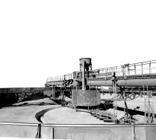
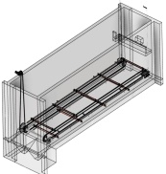
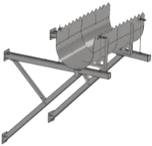
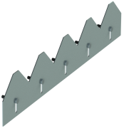
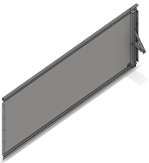
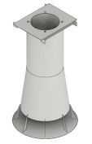
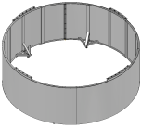
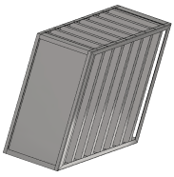
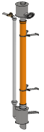
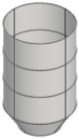
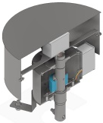
ОБОРУДОВАНИЕ ОТСТОЙНИКОВ
Илоскреб
15 стр.
Илосос
16 стр.
Механизм передвижения
17 стр.
Механизм скребковый
18 стр.
Лоток сборный и распределительный
19 стр.
Водослив зубчатый
20 стр.
Доска полупогружная
21 стр.
Труба центральная
22 стр.
Щит центральный отражающий
23 стр.
Модуль тонкослойный
24 стр.
Эрлифт
25 стр.
Камера флокуляции
26 стр.
Токоприемник
27 стр.
Республика Беларусь: ООО “Гефлис”
14
14
Российская Федерация: ООО “Монтаж-Проект”
+375(232)53-17-97
geflis2013@yandex.ru
geflis.by
+7(910)705-04-70
novotekh@list.ru
montazh-project.ru

Slide 15
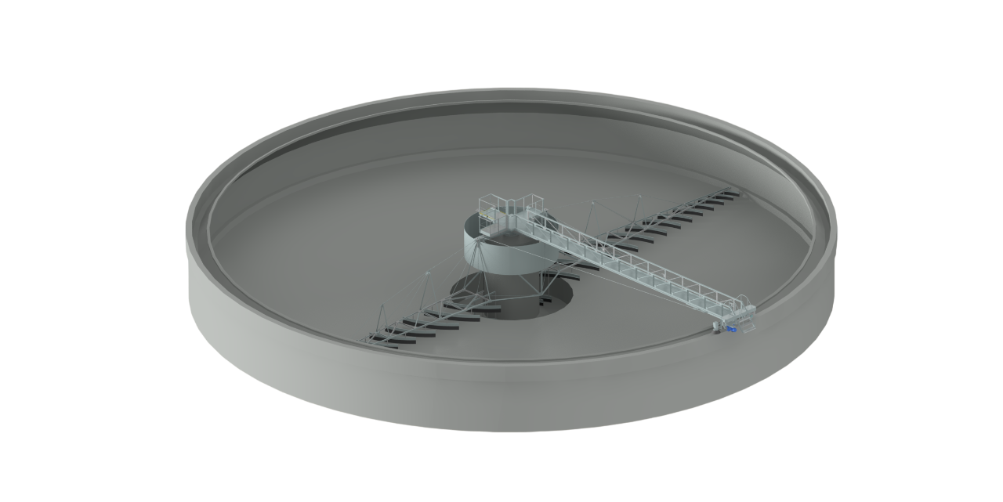
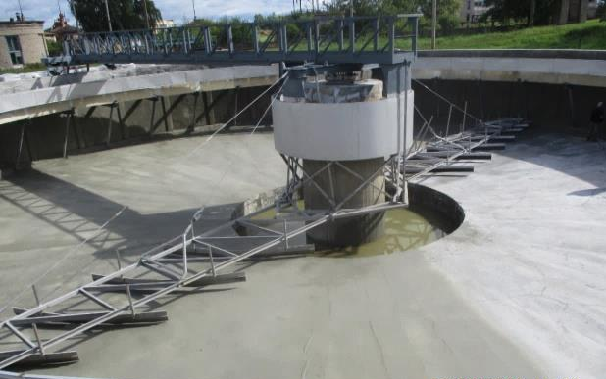
ИЛОСКРЕБ
ТЕХНИЧЕСКИЕ ХАРАКТЕРИСТИКИ
КОМПЛЕКТНОСТЬ
№ п/п | Наименование показателя | Ед. изм. | Значение
 |  |  | От | До
1 | Исполнение | - | однолучевой, двухлучевой
2 | Диаметр отстойника | мм | 16* | 54*
3 | Глубина отстойника | мм | 3 | 6
4 | Скорость вращения | об/ч | 1 | 2
5 | Мощность | кВт | 0,37 | 2
6 | Электросеть | В/Гц | 380/50
7 | Материал | - | - нержавеющая сталь - углеродистая сталь с двойной антикоррозионной защитой
*По согласованию с Заказчиком допускается изготовление оборудования с размерами и техническими параметрами, отличными от указанных
1. Мост с ОПУ
2. Тележка ходовая
3. Скребковые крылья
4. Устройство для удаления
плавающих веществ
5. Щит центральный
отражающий
6. Токоприемник
7. Щетки дорожки и лотка
8. Шкаф управления
9. Паспорт
Geflis.by
Geflis.by
ПРЕИМУЩЕСТВА
ДОПОЛНИТЕЛЬНЫЕ УСЛУГИ
• Равномерное и эффективное удаление осадка благодаря особой
конструкции скребков
• Простота монтажа и обслуживания
• Длительный срок службы
• Оснащение оборудования для зимних условий: щелевой настил с
противоскользящей поверхностью, тележка с цельнолитыми
шинами и прямым приводом на ведущее колесо
• монтаж • шеф-монтаж • пусконаладочные работы
РЕФЕРЕНС-ЛИСТ
КОС г.Великие Луки,
Псковская обл. РФ
Тип стока:
хозяйственно-бытовой
и производственный Производительность: 80000 м³/сут.
Ввод в эксплуатацию: 2020 г.
Geflis.by
ПРИНЦИП РАБОТЫ
Geflis.by
Илоскреб применяется в первичных радиальных отстойниках для удаления сырого осадка и плавающих веществ.
Вращающийся мост со скребками собирает донный осадок и направляет его к центральному приямку, откуда осадок удаляется.
Одновременно полупогружной скребок снимает с поверхности сточных вод всплывшие вещества.
Всё оборудование имеет декларации соответствия и сертификаты собственного производства.
Республика Беларусь: ООО “Гефлис”
15
15
Российская Федерация: ООО “Монтаж-Проект”
+375(232)53-17-97
geflis2013@yandex.ru
geflis.by
+7(910)705-04-70
novotekh@list.ru
montazh-project.ru

Slide 16

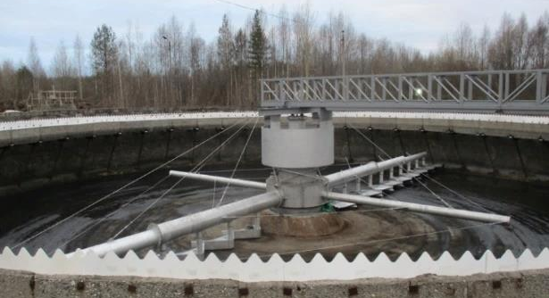
ИЛОСОС
ТЕХНИЧЕСКИЕ ХАРАКТЕРИСТИКИ
КОМПЛЕКТНОСТЬ
№ п/п | Наименование показателя | Ед. изм. | Значение
 |  |  | От | До
1 | Исполнение | - | однолучевой, двухлучевой
2 | Диаметр отстойника | мм | 16* | 54*
3 | Глубина отстойника | мм | 3 | 6
4 | Скорость вращения | об/ч | 1 | 2
5 | Количество илозаборников | шт. | 2 | 30
6 | Мощность | кВт | 0,37 | 2
7 | Электросеть | В/Гц | 380/50
8 | Материал | - | - нержавеющая сталь - углеродистая сталь с двойной антикоррозионной защитой
*По согласованию с Заказчиком допускается изготовление оборудования с размерами и техническими параметрами, отличными от указанных
1. Мост с ОПУ
2. Тележка ходовая
3. Илозаборники (сосуны)
4. Щит центральный
отражающий
5. Токоприемник
6. Щетка очистки дорожки
7. Щетка очистки лотка
8. Шкаф управления
9. Паспорт
Geflis.by
Geflis.by
ПРЕИМУЩЕСТВА
• Эффективное удаление ила благодаря особой конструкции сосунов
• Простота монтажа и обслуживания
• Изготовление из коррозионно-стойких материалов
• Оснащение оборудования для зимних условий: щелевой настил с
противоскользящей поверхностью, тележка с цельнолитыми шинами
и прямым приводом на ведущее колесо
ДОПОЛНИТЕЛЬНЫЕ УСЛУГИ
• монтаж • шеф-монтаж • пусконаладочные работы
РЕФЕРЕНС-ЛИСТ
Geflis.by
КОС г.Великие Луки,
Псковская обл. РФ
Тип стока:
хозяйственно-бытовой
и производственный Производительность: 80000 м³/сут.
Ввод в эксплуатацию: 2020 г.
ПРИНЦИП РАБОТЫ
Geflis.by
Илосос предназначен для удаления осаждающегося активного ила во вторичных радиальных отстойниках.
В ходе вращения механизма с илозаборниками происходит всасывание ила, который самотеком поступает в сосуны и илоотводящую систему механизма благодаря разности горизонтов жидкости в отстойнике и камере выпускного ила.
Всё оборудование имеет декларации соответствия и сертификаты собственного производства.
16
Республика Беларусь: ООО “Гефлис”
Российская Федерация: ООО “Монтаж-Проект”
16
+375(232)53-17-97
geflis2013@yandex.ru
geflis.by
+7(910)705-04-70
novotekh@list.ru
montazh-project.ru

Slide 17
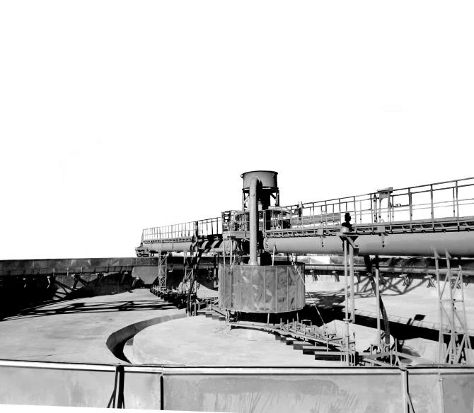
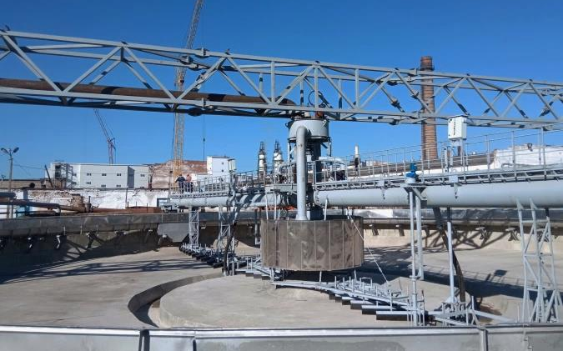
МЕХАНИЗМ ПЕРЕДВИЖЕНИЯ
ТЕХНИЧЕСКИЕ ХАРАКТЕРИСТИКИ
№ п/п | Наименование показателя | Ед. изм. | Значение
 |  |  | От | До
1 | Диаметр отстойника | мм | 24* | 50*
2 | Глубина отстойника | мм | 3 | 6
3 | Скорость вращения | об/ч | 1 | 2
4 | Мощность | кВт | 9* | 19*
5 | Электросеть | В/Гц | 380/50
6 | Материал | - | - нержавеющая сталь - углеродистая сталь с двойной антикоррозионной защитой
*По согласованию с Заказчиком допускается изготовление оборудования с размерами и техническими параметрами, отличными от указанных
КОМПЛЕКТНОСТЬ
Geflis.by
1. Мост с центральной опорой
2. Тележка ходовая
3. Скребковые крылья
4. Мешалка
5. Насос
6. Устройство для удаления
плавающих веществ
7. Щит центральный отражающий
8. Токоприемник
9. Шкаф управления
10. Паспорт
Geflis.by
ДОПОЛНИТЕЛЬНЫЕ УСЛУГИ
• монтаж
• шеф-монтаж
• пусконаладочные работы
ПРЕИМУЩЕСТВА
• Повышение эффективности биохимических процессов
• Отсутствие застойных зон и заиливания
• Надежность работы и длительный срок службы оборудования
РЕФЕРЕНС-ЛИСТ
КОС г.УФА,
Башкортостан РФ
Тип стока: производственный
Производительность: 2000 м³/ч
Ввод в эксплуатацию: 2024 г.
ПРИНЦИП РАБОТЫ
Geflis.by
Geflis.by
Механизм передвижения устанавливается в радиальном отстойнике. В центр отстойника поступает сточная вода, которая движется радиально от центра к периферии. На поверхности отстойника расположен вращающийся мост с мешалкой и скребками. Мешалка обеспечивает перемешивание осадка для предотвращения его уплотнений, скребки перемещают осадок к центральному приямку. Из приямка осадок откачивается насосами.
Всё оборудование имеет декларации соответствия и сертификаты собственного производства.
Республика Беларусь: ООО “Гефлис”
17
17
Российская Федерация: ООО “Монтаж-Проект”
+375(232)53-17-97
geflis2013@yandex.ru
geflis.by
+7(910)705-04-70
novotekh@list.ru
montazh-project.ru

Slide 18
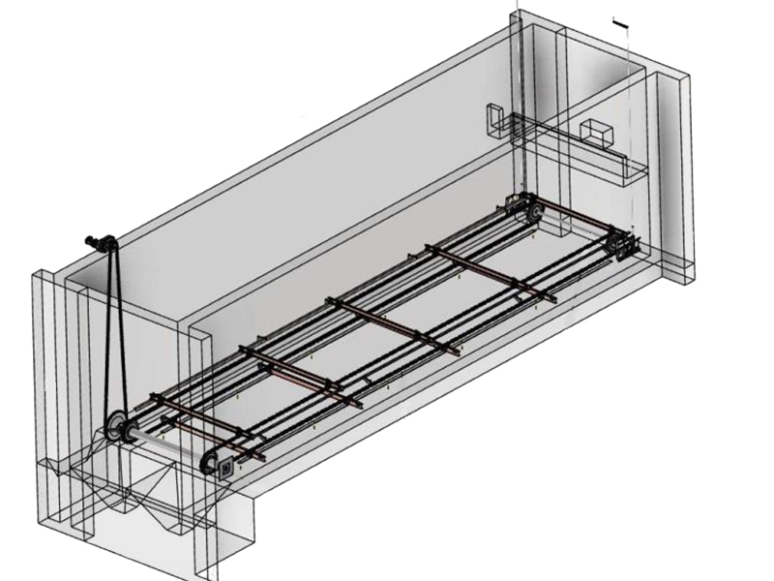
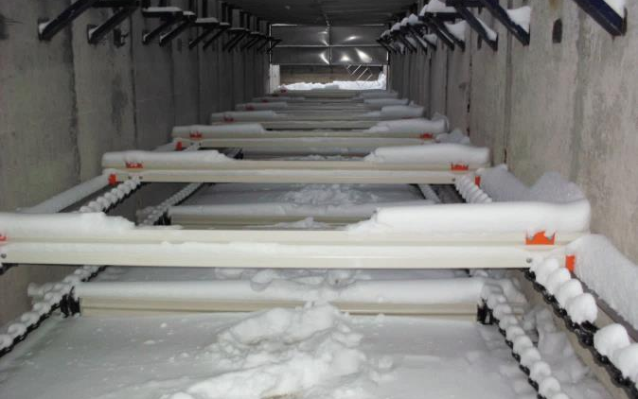
МЕХАНИЗМ СКРЕБКОВЫЙ
ТЕХНИЧЕСКИЕ ХАРАКТЕРИСТИКИ
КОМПЛЕКТНОСТЬ
№ п/п | Наименование показателя | Ед. изм. | Значение
 |  |  | От | До
1 | Габаритные размеры (ДхШ) | мм | 3000х1000* | 50000х9000*
2 | Количество скребков | шт. | 4* | 65*
3 | Мощность | кВт | 0,2 | 2
4 | Электросеть | В/Гц | 380/50
5 | Материал | - | - нержавеющая сталь - углеродистая сталь с двойной антикоррозионной защитой
*По согласованию с Заказчиком допускается изготовление оборудования с размерами и техническими параметрами, отличными от указанных
1. Рама
2. Скребки
3. Приводной узел
4. Паспорт
Geflis.by
Geflis.by
ПРЕИМУЩЕСТВА
• Эффективное удаление
осадка
• Обеспечение
равномерности процесса
• Изготовление из
коррозионно-стойких
материалов
• Автоматизация процесса
ДОПОЛНИТЕЛЬНЫЕ УСЛУГИ
• монтаж • шеф-монтаж • пусконаладочные работы
РЕФЕРЕНС-ЛИСТ
ПРИНЦИП РАБОТЫ
КОС агр.Хотислав, Брестская обл. РБ
Тип стока: производственный
Производительность: 10000 м³/сут.
Ввод в эксплуатацию: 2013 г.
Механизм скребковый устанавливается в горизонтальных отстойниках для удаления осевшего на дне сырого осадка.
При вращении лопасти механизма медленно перемещаются по дну резервуара, сдвигая осадок (уплотненный ил и другие взвеси) к приямку для дальнейшей обработки.
Механизм скребковый обеспечивает равномерное и непрерывное перемещение осадка, предотвращая его застой и уплотнение в труднодоступных местах.
Geflis.by
Geflis.by
Всё оборудование имеет декларации соответствия и сертификаты собственного производства.
Республика Беларусь: ООО “Гефлис”
18
18
Российская Федерация: ООО “Монтаж-Проект”
+375(232)53-17-97
geflis2013@yandex.ru
geflis.by
+7(910)705-04-70
novotekh@list.ru
montazh-project.ru

Slide 19


ЛОТОК
сборный и распределительный
ТЕХНИЧЕСКИЕ ХАРАКТЕРИСТИКИ
№ п/п | Наименование показателя | Ед. изм. | Значение
 |  |  | От | До
1 | Исполнение | - | U-образное, прямоугольное
2 | Габаритные размеры U-образных лотков (ШхВ) | мм | 180х180* | 2000х1500*
3 | Габаритные размеры прямоугольных лотков (ШхВ) | мм | 200х180* | 1500х1500*
4 | Материал | - | - нержавеющая сталь - углеродистая сталь с двойной антикоррозионной защитой
*По согласованию с Заказчиком допускается изготовление оборудования с размерами и техническими параметрами, отличными от указанных
КОМПЛЕКТНОСТЬ
Geflis.by
1. Лоток
2. Кронштейны
3. Элементы крепления
4. Паспорт
Geflis.by
ПРЕИМУЩЕСТВА
• Равномерное
распределение и сбор
потоков
• Снижение турбулентности
• Адаптация под разные
технологические условия
• Простота конструкции и
обслуживания
ДОПОЛНИТЕЛЬНЫЕ УСЛУГИ
• монтаж • шеф-монтаж • пусконаладочные работы
РЕФЕРЕНС-ЛИСТ
ПРИНЦИП РАБОТЫ
КОС г.Ейск,
Краснодарский край РФ
Тип стока:
хозяйственно-бытовой Производительность: 20000 м³/сут.
Ввод в эксплуатацию: 2024 г.
Лоток распределительный в отстойниках служит для равномерного распределения сточных вод вдоль всей длины резервуара, что предотвращает возникновение локальных перегрузок и способствует более эффективному процессу осаждения.
Лоток сборный предназначен для сбора осветленной или очищенной воды с поверхности отстойника и ее последующего отвода.
Кромка лотка может быть выполнена как зубчатой, так и гладкой.
Geflis.by
Geflis.by
Всё оборудование имеет декларации соответствия и сертификаты собственного производства.
Республика Беларусь: ООО “Гефлис”
19
19
Российская Федерация: ООО “Монтаж-Проект”
+375(232)53-17-97
geflis2013@yandex.ru
geflis.by
+7(910)705-04-70
novotekh@list.ru
montazh-project.ru

Slide 20


ВОДОСЛИВ ЗУБЧАТЫЙ
ТЕХНИЧЕСКИЕ ХАРАКТЕРИСТИКИ
КОМПЛЕКТНОСТЬ
№ п/п | Наименование показателя | Ед. изм. | Значение
 |  |  | От | До
1 | Высота зуба | мм | 80* | 120*
2 | Угол между зубьями | град | 90*
3 | Исполнение зуба | - | - треугольное - трапециевидное
4 | Материал | - | - нержавеющая сталь - полимерный материал
*По согласованию с Заказчиком допускается изготовление оборудования с размерами и техническими параметрами, отличными от указанных
1. Водослив зубчатый
2. Элементы крепления
3. Паспорт
Geflis.by
Geflis.by
ПРЕИМУЩЕСТВА
• Предотвращение выноса
плавающих веществ
• Эффективность
осветления сточных вод
благодаря снижению
турбулентности
• Изготовление из
коррозионно-стойких
материалов
• Адаптация под разные
технологические условия
ДОПОЛНИТЕЛЬНЫЕ УСЛУГИ
• монтаж
• шеф-монтаж
• пусконаладочные работы
РЕФЕРЕНС-ЛИСТ
ПРИНЦИП РАБОТЫ
КОС г.Великие Луки,
Псковская обл. РФ
Тип стока:
хозяйственно-бытовой
и производственный Производительность: 80000 м³/сут.
Ввод в эксплуатацию: 2020 г.
Водослив зубчатый применяется в радиальных отстойниках для равномерного распределения уровня воды по всей длине водосборного лотка. Данная конструкция помогает исключить зоны интенсивного водослива, которые приводят к увеличению выноса плавающих веществ.
Осветленная вода, поднявшись до верхнего уровня отстойника, переливается через зубчатый водослив в сборный лоток для дальнейшего отвода.
Geflis.by
Geflis.by
Всё оборудование имеет декларации соответствия и сертификаты собственного производства.
Республика Беларусь: ООО “Гефлис”
20
20
Российская Федерация: ООО “Монтаж-Проект”
+375(232)53-17-97
geflis2013@yandex.ru
geflis.by
+7(910)705-04-70
novotekh@list.ru
montazh-project.ru

Slide 21


ДОСКА ПОЛУПОГРУЖНАЯ
ТЕХНИЧЕСКИЕ ХАРАКТЕРИСТИКИ
КОМПЛЕКТНОСТЬ
№ п/п | Наименование показателя | Ед. изм. | Значение
 |  |  | От | До
1 | Габаритные размеры | мм | 1000х500* | 3000х700*
2 | Материал | - | - нержавеющая сталь - углеродистая сталь с двойной антикоррозионной защитой
*По согласованию с Заказчиком допускается изготовление оборудования с размерами и техническими параметрами, отличными от указанных
1. Доска полупогружная
2. Кронштейны
3. Элементы крепления
4. Паспорт
Geflis.by
Geflis.by
ПРЕИМУЩЕСТВА
ДОПОЛНИТЕЛЬНЫЕ УСЛУГИ
• Улучшение общего эффекта
отстаивания
• Эффективное удержание
плавающих веществ
• Благодаря конструкции
низкая скорость потока на
переливе
• Простота конструкции
• монтаж
• шеф-монтаж
• пусконаладочные работы
РЕФЕРЕНС-ЛИСТ
КОС г.Шклов,
Могилевская обл. РБ
Тип стока:
хозяйственно-бытовой Производительность: 11160 м³/сут.
Ввод в эксплуатацию: 2025 г.
ПРИНЦИП РАБОТЫ
Доска полупогружная устанавливается в отстойниках для предотвращения попадания плавающих веществ (жиров, масел, мусора) в водосборный лоток.
Доска монтируется на специальных кронштейнах, так чтобы она располагалась частично над поверхностью воды. Таким образом, доска создает надежный барьер, который задерживает плавающие вещества.
Geflis.by
Geflis.by
Всё оборудование имеет декларации соответствия и сертификаты собственного производства.
Республика Беларусь: ООО “Гефлис”
21
21
Российская Федерация: ООО “Монтаж-Проект”
+375(232)53-17-97
geflis2013@yandex.ru
geflis.by
+7(910)705-04-70
novotekh@list.ru
montazh-project.ru

Slide 22


ТРУБА ЦЕНТРАЛЬНАЯ
ТЕХНИЧЕСКИЕ ХАРАКТЕРИСТИКИ
КОМПЛЕКТНОСТЬ
№ п/п | Наименование показателя | Ед. изм. | Значение
 |  |  | От | До
1 | Диаметр трубы | мм | 219 | 1500
2 | Высота | мм | 2000 | 5000
3 | Материал | - | - нержавеющая сталь - углеродистая сталь с двойной антикоррозионной защитой
*По согласованию с Заказчиком допускается изготовление оборудования с размерами и техническими параметрами, отличными от указанных
1. Труба центральная
2. Паспорт
Geflis.by
Geflis.by
ПРЕИМУЩЕСТВА
• Обеспечение ламинарного
потока
• Равномерное распределение
потока по всей площади
отстойника
• Улучшение эффективности
осветления
• Надежность и простота в
обслуживании
ДОПОЛНИТЕЛЬНЫЕ УСЛУГИ
• монтаж
• шеф-монтаж
• пусконаладочные работы
РЕФЕРЕНС-ЛИСТ
ПРИНЦИП РАБОТЫ
КОС г.Радошковичи,
Минская обл. РБ
Тип стока:
хозяйственно-бытовой Производительность: 1804 м³/сут.
Ввод в эксплуатацию: 2024 г.
Труба центральная предназначена для подачи сточных вод в отстойник, а также для повышения эффективности отстаивания.
Повышение эффективности отстаивания достигается за счет установленного под трубой щита, который отражает и меняет траекторию движущейся воды с нисходящей на восходящую, что способствует более интенсивному выпадению диспергированных частиц в осадок.
Geflis.by
Geflis.by
Всё оборудование имеет декларации соответствия и сертификаты собственного производства.
Республика Беларусь: ООО “Гефлис”
22
22
Российская Федерация: ООО “Монтаж-Проект”
+375(232)53-17-97
geflis2013@yandex.ru
geflis.by
+7(910)705-04-70
novotekh@list.ru
montazh-project.ru

Slide 23


ЩИТ ЦЕНТРАЛЬНЫЙ ОТРАЖАЮЩИЙ
ТЕХНИЧЕСКИЕ ХАРАКТЕРИСТИКИ
№ п/п | Наименование показателя | Ед. изм. | Значение
 |  |  | От | До
1 | Диаметр | мм | 3000* | 6000*
2 | Высота | мм | 1000* | 2500*
3 | Материал | - | - нержавеющая сталь - углеродистая сталь с двойной антикоррозионной защитой
*По согласованию с Заказчиком допускается изготовление оборудования с размерами и техническими параметрами, отличными от указанных
КОМПЛЕКТНОСТЬ
Geflis.by
1. Щит центральный
отражающий
2. Элементы крепления
3. Паспорт
Geflis.by
ПРЕИМУЩЕСТВА
ДОПОЛНИТЕЛЬНЫЕ УСЛУГИ
• монтаж
• шеф-монтаж
• пусконаладочные работы
• Повышение качества
очистки
• Увеличение коэффициента
использования объема
отстойника
• Эффективность организации
направления потока воды
• Простота конструкции
РЕФЕРЕНС-ЛИСТ
КОС г.Ейск,
Краснодарский край РФ
Тип стока:
хозяйственно-бытовой Производительность: 20000 м³/сут.
Ввод в эксплуатацию: 2024 г.
ПРИНЦИП РАБОТЫ
Geflis.by
Принцип работы центрального отражающего щита в отстойнике заключается в обеспечении направления потоков поступающих сточных вод.
Вода поступает по центральной вертикальной трубе вниз к раструбу, расположенному над отражающим щитом. Щит служит для отражения и перенаправления нисходящего потока воды вверх, создавая восходящее движение.
Geflis.by
Всё оборудование имеет декларации соответствия и сертификаты собственного производства.
Республика Беларусь: ООО “Гефлис”
23
23
Российская Федерация: ООО “Монтаж-Проект”
+375(232)53-17-97
geflis2013@yandex.ru
geflis.by
+7(910)705-04-70
novotekh@list.ru
montazh-project.ru

Slide 24


МОДУЛЬ ТОНКОСЛОЙНЫЙ
ТЕХНИЧЕСКИЕ ХАРАКТЕРИСТИКИ
№ п/п | Наименование показателя | Ед. изм. | Значение
 |  |  | От | До
1 | Габаритные размеры (ДхШхВ) | мм | 1400х2000х550* | 6000х6000х6000*
2 | Угол наклона | град | 55 | 60
3 | Материал | - | - нержавеющая сталь - углеродистая сталь с двойной антикоррозионной защитой
*По согласованию с Заказчиком допускается изготовление оборудования с размерами и техническими параметрами, отличными от указанных
КОМПЛЕКТНОСТЬ
Geflis.by
1. Модуль тонкослойный
2. Опора крепления
3. Паспорт
Geflis.by
ПРЕИМУЩЕСТВА
• Легко моется и
дезинфицируется
• Срок службы более 20 лет
• Морозостойкость
• Стойкость к коррозии,
ударам и износу
• Увеличение эффективности
работы отстойников
ДОПОЛНИТЕЛЬНЫЕ УСЛУГИ
• монтаж
• шеф-монтаж
• пусконаладочные работы
РЕФЕРЕНС-ЛИСТ
ПРИНЦИП РАБОТЫ
КОС г.Лунинец,
Брестская обл. РБ
Тип стока:
хозяйственно-бытовой Производительность: 7500 м³/сут.
Ввод в эксплуатацию: 2019 г.
Модуль тонкослойный применяется в горизонтальных и вертикальных отстойниках с целью повышения эффекта осветления и выделения из воды содержащихся в ней примесей.
Повышение степени осветления достигается за счет уменьшения времени осаждения взвеси и улучшения гидродинамики осаждения. Наклонные щиты задерживают взвешенные частицы, находящиеся в воде. Угол наклона обеспечивает эффективное сползание осадка.
Geflis.by
Geflis.by
Всё оборудование имеет декларации соответствия и сертификаты собственного производства.
Республика Беларусь: ООО “Гефлис”
24
24
Российская Федерация: ООО “Монтаж-Проект”
+375(232)53-17-97
geflis2013@yandex.ru
geflis.by
+7(910)705-04-70
novotekh@list.ru
montazh-project.ru

Slide 25


ЭРЛИФТ
ТЕХНИЧЕСКИЕ ХАРАКТЕРИСТИКИ
КОМПЛЕКТНОСТЬ
№ п/п | Наименование показателя | Ед. изм. | Значение
 |  |  | От | До
1 | Производительность | м³/ч | 1 | 25
2 | Высота подъема | м | 2* | 8*
3 | Длина пульпопровода | м | 0,5* | 20*
4 | Материал | - | - нержавеющая сталь - углеродистая сталь с двойной антикоррозионной защитой - полимерный материал
*По согласованию с Заказчиком допускается изготовление оборудования с размерами и техническими параметрами, отличными от указанных
1. Камера
воздухоотводная
2. Пульпопровод
3. Воздухоотвод
4. Камера разрежения
5. Элементы крепления
6. Паспорт
Geflis.by
Geflis.by
ПРЕИМУЩЕСТВА
ДОПОЛНИТЕЛЬНЫЕ УСЛУГИ
• Простота конструкции
• Благодаря отсутствию
движущихся частей минимум
износа
• Энергоэффективность
• Надежность и долговечность
• монтаж
• шеф-монтаж
• пусконаладочные работы
РЕФЕРЕНС-ЛИСТ
ПРИНЦИП РАБОТЫ
КОС г.Каменец,
Брестская обл. РБ
Тип стока:
хозяйственно-бытовой Производительность: 5640 м³/сут.
Ввод в эксплуатацию: 2025 г.
Эрлифты применяются в отстойниках для откачки сырого осадка, избыточного активного ила, а также для сбора плавающих веществ.
Сжатый воздух от компрессоров подается в камеру разрежения, где образуется воздушная эмульсия (смесь воды и пузырьков воздуха). Благодаря разнице удельных масс эмульсии в трубе и воды в емкости, смесь поднимается на определенную высоту вверх в камеру воздухоотводную для последующей обработки.
Geflis.by
Geflis.by
Всё оборудование имеет декларации соответствия и сертификаты собственного производства.
Республика Беларусь: ООО “Гефлис”
25
25
Российская Федерация: ООО “Монтаж-Проект”
+375(232)53-17-97
geflis2013@yandex.ru
geflis.by
+7(910)705-04-70
novotekh@list.ru
montazh-project.ru

Slide 26


КАМЕРА ФЛОКУЛЯЦИИ
ТЕХНИЧЕСКИЕ ХАРАКТЕРИСТИКИ
№ п/п | Наименование показателя | Ед. изм. | Значение
 |  |  | От | До
1 | Диаметр секции | мм | 1800* | 4400*
2 | Высота | мм | 2500* | 5000*
3 | Материал | - | - нержавеющая сталь - углеродистая сталь с двойной антикоррозионной защитой
*По согласованию с Заказчиком допускается изготовление оборудования с размерами и техническими параметрами, отличными от указанных
КОМПЛЕКТНОСТЬ
1. Камера
флокуляции
2. Элементы крепления
3. Паспорт
Geflis.by
Geflis.by
ПРЕИМУЩЕСТВА
ДОПОЛНИТЕЛЬНЫЕ УСЛУГИ
• Компактное исполнение
• Эффективность отстаивания
сточных вод
• Предотвращение сдвиговых
разрушений флоков
• Долговечность и надежность
• монтаж
• шеф-монтаж
• пусконаладочные работы
РЕФЕРЕНС-ЛИСТ
ПРИНЦИП РАБОТЫ
КОС г.Лунинец,
Брестская обл. РБ
Тип стока:
хозяйственно-бытовой Производительность: 7500 м³/сут.
Ввод в эксплуатацию: 2019 г.
Камера флокуляции имеет объемную секционную цилиндрическую конструкцию, состоящую из металлического каркаса в виде сваренных профильных труб или уголков с обшивкой. Принцип работы камеры заключается в объединении мелких первичных взвешенных частиц, содержащихся в сточных водах, в более крупные частицы – флоккулы.
Такой процесс значительно повышает эффективность отстаивания сточных вод.
Geflis.by
Geflis.by
Всё оборудование имеет декларации соответствия и сертификаты собственного производства.
Республика Беларусь: ООО “Гефлис”
26
26
Российская Федерация: ООО “Монтаж-Проект”
+375(232)53-17-97
geflis2013@yandex.ru
geflis.by
+7(910)705-04-70
novotekh@list.ru
montazh-project.ru

Slide 27



ТОКОПРИЕМНИК
ТЕХНИЧЕСКИЕ ХАРАКТЕРИСТИКИ
КОМПЛЕКТНОСТЬ
№ п/п | Наименование показателя | Ед. изм. | Значение
 |  |  | От | До
1 | Серия | - | ТКИ
2 | Количество колец | шт. | 6 | 18
3 | Степень защиты | - | IP65
4 | Подвод входных кабелей | - | верхний, нижний
5 | Материал | - | нержавеющая сталь
*По согласованию с Заказчиком допускается изготовление оборудования с размерами и техническими параметрами, отличными от указанных
1. Токоприемник
2. Защитный кожух
3. Элементы крепления
4. Паспорт
Geflis.by
Geflis.by
ПРЕИМУЩЕСТВА
• Надежность и долговечность
конструкции
• Простота обслуживания
• Высокая эффективность
передачи электроэнергии
• Компактное исполнение
• Морозостойкость
ДОПОЛНИТЕЛЬНЫЕ УСЛУГИ
• монтаж • шеф-монтаж • пусконаладочные работы
РЕФЕРЕНС-ЛИСТ
КОС г.Ейск,
Краснодарский край РФ
Тип стока:
хозяйственно-бытовой Производительность:
20000 м³/сут.
Ввод в эксплуатацию: 2024 г.
ПРИНЦИП РАБОТЫ
Geflis.by
Токоприемники устанавливаются в радиальных отстойниках, обеспечивая передачу электроэнергии напряжением до 380 В, частотой 50 Гц от неподвижного источника к вращающимся механизмам илоскребов и илососов.
Электрический контакт осуществляется через набор колец и щеток, которые скользят по вращающимся элементам, обеспечивая непрерывную передачу тока.
Geflis.by
Всё оборудование имеет декларации соответствия и сертификаты собственного производства.
Республика Беларусь: ООО “Гефлис”
27
27
Российская Федерация: ООО “Монтаж-Проект”
+375(232)53-17-97
geflis2013@yandex.ru
geflis.by
+7(910)705-04-70
novotekh@list.ru
montazh-project.ru

Slide 28









ОБОРУДОВАНИЕ БИОЛОГИЧЕСКОЙ ОЧИСТКИ
Система аэрации
29 стр.
Пневмоаэратор трубчатый
30 стр.
Оборудование навесное для воздуходувок
31 стр.
Шумоглушитель
для воздуходувок
32 стр.
Кассета полимерной загрузки
33 стр.
Загрузка полимерная
34 стр.
Система регенерации
35 стр.
Компактная установка
36 стр.
Республика Беларусь: ООО “Гефлис”
28
28
Российская Федерация: ООО “Монтаж-Проект”
+375(232)53-17-97
geflis2013@yandex.ru
geflis.by
+7(910)705-04-70
novotekh@list.ru
montazh-project.ru

Slide 29


СИСТЕМА АЭРАЦИИ
ТЕХНИЧЕСКИЕ ХАРАКТЕРИСТИКИ
КОМПЛЕКТНОСТЬ
№ п/п | Наименование показателя | Ед. изм. | Значение
 |  |  | От | До
1 | Габаритные размеры гребенки (ДхШ) | мм | 600х940* | 7600х2410*
2 | Расстояние между пневмоаэраторами | мм | 500* | 850*
3 | Материал | - | - нержавеющая сталь - углеродистая сталь с двойной антикоррозионной защитой - полимерный материал
*По согласованию с Заказчиком допускается изготовление оборудования с размерами и техническими параметрами, отличными от указанных
1. Опуск горизонтальный
2. Узел подвода воздуха
3. Пневмоаэратор
трубчатый
4. Опоры
5. Паспорт
Geflis.by
Geflis.by
ПРЕИМУЩЕСТВА
• Высокий уровень переноса
кислорода благодаря особой
конструкции пневмоаэратора
• Равномерное
распределение воздуха
• Отсутствие застойных зон
• Долговечность и надежность
• Простота обслуживания
ДОПОЛНИТЕЛЬНЫЕ УСЛУГИ
• монтаж
• шеф-монтаж
• пусконаладочные работы
РЕФЕРЕНС-ЛИСТ
ПРИНЦИП РАБОТЫ
КОС г.Гомель,
Гомельская обл. РБ
Тип стока:
хозяйственно-бытовой
и производственный Производительность: 125000 м³/сут.
Ввод в эксплуатацию: 2024 г.
Система аэрации на основе трубчатых пневмоаэраторов предназначена для эффективного перемешивания сточных вод, насыщения их кислородом и питания активного ила в процессе биологической очистки.
Подача воздуха осуществляется через специальный узел, соединенный с горизонтальным опуском (гребенкой), на котором установлены трубчатые пневмоаэраторы. Благодаря волокнисто-пористому материалу пневмоаэратора обеспечивается равномерное распределение воздуха, образовывая мелкие однородные пузырьки.
Geflis.by
Geflis.by
Всё оборудование имеет декларации соответствия и сертификаты собственного производства.
Республика Беларусь: ООО “Гефлис”
29
29
Российская Федерация: ООО “Монтаж-Проект”
+375(232)53-17-97
geflis2013@yandex.ru
geflis.by
+7(910)705-04-70
novotekh@list.ru
montazh-project.ru

Slide 30


ПНЕВМОАЭРАТОР
трубчатый
ТЕХНИЧЕСКИЕ ХАРАКТЕРИСТИКИ
№ п/п | Наименование показателя | Ед. изм. | Значение
 |  |  | От | До
1 | Производительность | м³/ч | 1,5 | 10
2 | Размер пузырьков воздуха | мм | 2 | 5
3 | Диаметр | мм | 39 | 300
4 | Длина | мм | 300 | 1500*
5 | Материал | - | полимерный материал
*По согласованию с Заказчиком допускается изготовление оборудования с размерами и техническими параметрами, отличными от указанных
КОМПЛЕКТНОСТЬ
Geflis.by
1. Пневмоаэратор
трубчатый
2. Паспорт
Geflis.by
ПРЕИМУЩЕСТВА
• Равномерное
распределение воздуха
• Стойкость к воздействию
агрессивных сред • Длительный срок службы
• Простота обслуживания
ДОПОЛНИТЕЛЬНЫЕ УСЛУГИ
• монтаж
• шеф-монтаж
• пусконаладочные работы
ПРИНЦИП РАБОТЫ
РЕФЕРЕНС-ЛИСТ
Пневмоаэратор трубчатый является составной частью системы аэрации и предназначен для насыщения сточных вод кислородом на стадии биологической очистки. Процесс аэрации осуществляется за счет подачи воздуха во внутреннюю полость аэратора, через которую воздух равномерно распределяется и выходит наружу через волокнисто-пористую поверхность в виде пузырьков различного размера.
Пневмоаэратор трубчатый выполнен методом пневмоэкструзии в виде цилиндрического корпуса, сформированного из волокон термопластичного материала.
КОС г.Удомля,
Тверская обл. РФ
Тип стока:
хозяйственно-бытовой
и производственный
Производительность: 12500 м³/сут.
Ввод в эксплуатацию: 2024 г.
Geflis.by
Geflis.by
Всё оборудование имеет декларации соответствия и сертификаты собственного производства.
Республика Беларусь: ООО “Гефлис”
30
30
Российская Федерация: ООО “Монтаж-Проект”
+375(232)53-17-97
geflis2013@yandex.ru
geflis.by
+7(910)705-04-70
novotekh@list.ru
montazh-project.ru

Slide 31


ОБОРУДОВАНИЕ НАВЕСНОЕ
для воздуходувок
ТЕХНИЧЕСКИЕ ХАРАКТЕРИСТИКИ
№ п/п | Наименование показателя | Ед. изм. | Значение
 |  |  | От | До
1 | Габаритные размеры (ДхШ) | мм | 1500х600х1400 | 2600х1000х3000
2 | Диаметр | мм | 100 | 200
3 | Материал | - | - нержавеющая сталь - углеродистая сталь с двойной антикоррозионной защитой
*По согласованию с Заказчиком допускается изготовление оборудования с размерами и техническими параметрами, отличными от указанных
Geflis.by
КОМПЛЕКТНОСТЬ
Geflis.by
1. Фильтр воздушный
2. Глушитель
3. Компрессор
4. Клапан предохранительный
5. Клапан обратный
6. Паспорт
ДОПОЛНИТЕЛЬНЫЕ УСЛУГИ
ПРЕИМУЩЕСТВА
• монтаж
• шеф-монтаж
• пусконаладочные работы
• Снижение уровня шума
• Увеличение срока службы
воздуходувного оборудования
• Повышение эффективности
процессов аэрации
• Простота обслуживания
РЕФЕРЕНС-ЛИСТ
КОС г.Стародуб,
Брянская обл. РФ
Тип стока:
хозяйственно-бытовой
и производственный Производительность: 3600 м³/сут.
Ввод в эксплуатацию: 2019 г.
ПРИНЦИП РАБОТЫ
Оборудование навесное для воздуходувок АФ и ВФ выполняет следующие функции:
1. Фильтр воздушный защищает от пыли, песка и абразивных частиц;
2. Глушитель снижает уровень шума на 20-30 дБ;
3. Клапан предохранительный сбрасывает избыточное давление;
4. Клапан обратный в момент остановки воздуходувки не позволяет роторам вращаться в обратном направлении;
5. Виброопоры служат для монтажа воздуходувки без фундамента, а также уменьшают передачу вибрации.
Geflis.by
Geflis.by
Всё оборудование имеет декларации соответствия и сертификаты собственного производства.
Республика Беларусь: ООО “Гефлис”
31
31
Российская Федерация: ООО “Монтаж-Проект”
+375(232)53-17-97
geflis2013@yandex.ru
geflis.by
+7(910)705-04-70
novotekh@list.ru
montazh-project.ru

Slide 32


ШУМОГЛУШИТЕЛЬ
для воздуходувок
ТЕХНИЧЕСКИЕ ХАРАКТЕРИСТИКИ
№ п/п | Наименование показателя | Ед. изм. | Значение
 |  |  | От | До
1 | Высота | мм | 370*
2 | Диаметр | мм | 165*
3 | Температура рабочей среды | ºС | -40 | +80
4 | Материал | - | нержавеющая сталь
*По согласованию с Заказчиком допускается изготовление оборудования с размерами и техническими параметрами, отличными от указанных
КОМПЛЕКТНОСТЬ
Geflis.by
1. Шумоглушитель
2. Паспорт
Geflis.by
ПРЕИМУЩЕСТВА
• Снижение уровня шума на
20-30 дБ
• Минимальные потери
давления
• Адаптация под разные
технологические условия
• Долговечность и надежность
ДОПОЛНИТЕЛЬНЫЕ УСЛУГИ
• монтаж
• шеф-монтаж
• пусконаладочные работы
ПРИНЦИП РАБОТЫ
РЕФЕРЕНС-ЛИСТ
Шумоглушитель снижает уровень шума за счет поглощения и рассеивания звуковой энергии, возникающей при движении газа через оборудование. Он устанавливается на линиях редуцирования, преимущественно на выходе регуляторов давления газа.
Газовый поток проходит через камеры и перфорированные каналы, где звуковые колебания частично поглощаются и преобразуются в тепловую энергию, а остальная часть рассеивается и гасится при отражении внутри корпуса.
Такое решение обеспечивает эффективное снижение уровня шума без значительных гидравлических потерь, что способствует стабильной работе оборудования.
КОС с.Гжель,
Московская обл. РФ
Тип стока:
хозяйственно-бытовой Производительность: 400 м³/сут.
Ввод в эксплуатацию: 2023 г.
Geflis.by
Geflis.by
Всё оборудование имеет декларации соответствия и сертификаты собственного производства.
Республика Беларусь: ООО “Гефлис”
32
32
Российская Федерация: ООО “Монтаж-Проект”
+375(232)53-17-97
geflis2013@yandex.ru
geflis.by
+7(910)705-04-70
novotekh@list.ru
montazh-project.ru

Slide 33


КАССЕТА ПОЛИМЕРНОЙ ЗАГРУЗКИ
ТЕХНИЧЕСКИЕ ХАРАКТЕРИСТИКИ
№ п/п | Наименование показателя | Ед. изм. | Значение
 |  |  | От | До
1 | Габаритные размеры (ДхШхВ) | мм | 500х500х1000* | 1200х1500х5000*
2 | Материал кассеты | - | - нержавеющая сталь - углеродистая сталь с двойной антикоррозионной защитой
3 | Материал загрузки | - | полиэтилен ПВД
*По согласованию с Заказчиком допускается изготовление оборудования с размерами и техническими параметрами, отличными от указанных
КОМПЛЕКТНОСТЬ
Geflis.by
1. Кассета
2. Загрузка полимерная
3. Паспорт
Geflis.by
ПРЕИМУЩЕСТВА
ДОПОЛНИТЕЛЬНЫЕ УСЛУГИ
• Объемность загрузки
(нарастание биомассы
внутри и снаружи загрузки)
• Доза ила возрастает в 2-3
раза
• Срок службы без замены
носителей свыше 15 лет
• Эффективность очистки
• монтаж
• шеф-монтаж
• пусконаладочные работы
РЕФЕРЕНС-ЛИСТ
ПРИНЦИП РАБОТЫ
КОС г.Вербилки,
Московская обл. РФ
Тип стока:
хозяйственно-бытовой Производительность: 3971 м³/сут.
Ввод в эксплуатацию: 2019 г.
Кассета полимерной загрузки предназначена для создания условий, способствующих закреплению и активному росту биомассы микроорганизмов с целью повышения эффективности биологической очистки сточных вод.
На кассетах с полимерной загрузкой происходит процесс закрепления (иммобилизации) микроорганизмов. Благодаря этому микроорганизмы, содержащиеся в активном иле, позволяют осуществлять сложные многостадийные процессы, обуславливают лучшую их защищенность от воздействия отрицательных факторов, создают высокую концентрацию микроорганизмов.
Geflis.by
Geflis.by
Всё оборудование имеет декларации соответствия и сертификаты собственного производства.
Республика Беларусь: ООО “Гефлис”
33
33
Российская Федерация: ООО “Монтаж-Проект”
+375(232)53-17-97
geflis2013@yandex.ru
geflis.by
+7(910)705-04-70
novotekh@list.ru
montazh-project.ru

Slide 34


ЗАГРУЗКА ПОЛИМЕРНАЯ
ТЕХНИЧЕСКИЕ ХАРАКТЕРИСТИКИ
№ п/п | Наименование показателя | Ед. изм. | Значение
 |  |  | От | До
1 | Диаметр | мм | 45 | 55
2 | Толщина стенки | мм | 5 | 10
3 | Размер пор | мкм | 50 | 70
4 | Материал | - | полиэтилен ПВД
*По согласованию с Заказчиком допускается изготовление оборудования с размерами и техническими параметрами, отличными от указанных
КОМПЛЕКТНОСТЬ
Geflis.by
1. Загрузка полимерная
2. Паспорт
Geflis.by
ПРЕИМУЩЕСТВА
• Объемность загрузки
(нарастание биомассы
внутри и снаружи)
• Высокая пористость
• Эффективность очистки
• Длительный срок службы
ДОПОЛНИТЕЛЬНЫЕ УСЛУГИ
• монтаж
• шеф-монтаж
• пусконаладочные работы
РЕФЕРЕНС-ЛИСТ
ПРИНЦИП РАБОТЫ
КОС г.Великие Луки,
Псковская обл. РФ
Тип стока:
хозяйственно-бытовой
и производственный Производительность: 80000 м³/сут.
Ввод в эксплуатацию: 2020 г.
Принцип работы загрузки полимерной заключается в создании благоприятной среды для наращивания биомассы микроорганизмов в процессе биологической очистки сточных вод.
Загрузка выполнена из волокнисто-пористого нетканого материала в виде полых цилиндров, образующих многослойную и объемную рабочую поверхность. За счет сочетания тонких волокон и пористой структуры создаются оптимальные условия для закрепления и обеспечения устойчивости микроорганизмов.
Geflis.by
Geflis.by
Всё оборудование имеет декларации соответствия и сертификаты собственного производства.
Республика Беларусь: ООО “Гефлис”
34
34
Российская Федерация: ООО “Монтаж-Проект”
+375(232)53-17-97
geflis2013@yandex.ru
geflis.by
+7(910)705-04-70
novotekh@list.ru
montazh-project.ru

Slide 35


СИСТЕМА РЕГЕНЕРАЦИИ
ТЕХНИЧЕСКИЕ ХАРАКТЕРИСТИКИ
КОМПЛЕКТНОСТЬ
№ п/п | Наименование показателя | Ед. изм. | Значение
 |  |  | От | До
1 | Габаритные размеры (ДхШ) | мм | 1000х500* | 1500х1000*
2 | Расстояние между трубами | мм | 200
3 | Материал | - | - нержавеющая сталь - углеродистая сталь с двойной антикоррозионной защитой
*По согласованию с Заказчиком допускается изготовление оборудования с размерами и техническими параметрами, отличными от указанных
Geflis.by
1. Система регенерации
2. Элементы крепления
3. Паспорт
Geflis.by
ПРЕИМУЩЕСТВА
• Увеличение срока службы
полимерной загрузки
• Повышение эффективности
биологической очистки
• Снижение эксплуатационных
затрат
• Изготовление из коррозионно-
стойких материалов
ДОПОЛНИТЕЛЬНЫЕ УСЛУГИ
• монтаж
• шеф-монтаж
• пусконаладочные работы
РЕФЕРЕНС-ЛИСТ
ПРИНЦИП РАБОТЫ
КОС г.Пинск,
Брестская обл. РБ
Тип стока:
хозяйственно-бытовой
и производственный Производительность: 37000 м³/сут.
Ввод в эксплуатацию: 2019 г.
Система регенерации служит для восстановления полимерной загрузки на стадии биологической очистки сточных вод.
Данная система устанавливается непосредственно под кассетой полимерной загрузки и представляет собой замкнутую систему трубопроводов с отверстиями. Через эти отверстия подается воздух, который очищает поверхность загрузки от загрязнений и восстанавливает ее фильтрующую способность.
Geflis.by
Geflis.by
Всё оборудование имеет декларации соответствия и сертификаты собственного производства.
Республика Беларусь: ООО “Гефлис”
35
35
Российская Федерация: ООО “Монтаж-Проект”
+375(232)53-17-97
geflis2013@yandex.ru
geflis.by
+7(910)705-04-70
novotekh@list.ru
montazh-project.ru

Slide 36


КОМПАКТНАЯ УСТАНОВКА
ТЕХНИЧЕСКИЕ ХАРАКТЕРИСТИКИ
КОМПЛЕКТНОСТЬ
№ п/п | Наименование показателя | Ед. изм. | Значение
 |  |  | От | До
1 | Производительность | м³/сут | 40* | 200*
2 | Габаритные размеры (ДхШхВ) | мм | 2400х2400х6000* | 11000х2400х6500*
3 | Материал | - | - нержавеющая сталь - углеродистая сталь с двойной антикоррозионной защитой
*По согласованию с Заказчиком допускается изготовление оборудования с размерами и техническими параметрами, отличными от указанных
1. Емкость
2. Система аэрации
3. Кассета полимерной
загрузки
4. Лоток сборный и
распределительный
5. Щит струенаправляющий
6. Эрлифт
7. Паспорт
Geflis.by
Geflis.by
ДОПОЛНИТЕЛЬНЫЕ УСЛУГИ
ПРЕИМУЩЕСТВА
• монтаж
• шеф-монтаж
• пусконаладочные работы
• Компактное исполнение
• Простота эксплуатации и
обслуживания
• Длительный срок службы
• Эффективность очистки
РЕФЕРЕНС-ЛИСТ
ПРИНЦИП РАБОТЫ
КСО пос.Ватутинки,
Московская обл. РФ
Тип стока:
хозяйственно-бытовой
Производительность: 7200 м³/сут.
Ввод в эксплуатацию: 2022 г.
Компактная установка представляет собой комбинированное сооружение, включающее аэротенк и вторичный отстойник.
Аэротенк разделен перегородками на две зоны – денитрификации и нитрификации. Из конца зоны нитрификации предусматривается рециркуляция нитратсодержащей иловой смеси в начало зоны денитрификации.
В зоне нитрификации установлена мелкопузырчатая система аэрации, обеспечивающая насыщение смеси сточных вод и ила кислородом, В этой зоне также размещены кассеты с полимерной загрузкой для наращивания биомассы.
Geflis.by
Geflis.by
Всё оборудование имеет декларации соответствия и сертификаты собственного производства.
Республика Беларусь: ООО “Гефлис”
36
36
Российская Федерация: ООО “Монтаж-Проект”
+375(232)53-17-97
geflis2013@yandex.ru
geflis.by
+7(910)705-04-70
novotekh@list.ru
montazh-project.ru

Slide 37




НАСОСЫ И МЕШАЛКИ
Насос
с монтажным оборудованием
38 стр.
Мешалка
с монтажным оборудованием
39 стр.
Мешалка для илоуплотнителя
40 стр.
Республика Беларусь: ООО “Гефлис”
37
37
Российская Федерация: ООО “Монтаж-Проект”
+375(232)53-17-97
geflis2013@yandex.ru
geflis.by
+7(910)705-04-70
novotekh@list.ru
montazh-project.ru

Slide 38


НАСОС
с монтажным оборудованием
ТЕХНИЧЕСКИЕ ХАРАКТЕРИСТИКИ
№ п/п | Наименование показателя | Ед. изм. | Значение
 |  |  | От | До
1 | Тип | - | - погружной - осевой рециркуляционный
2 | Производительность | м³/ч | 10 | 5940
3 | Напор | м | 0,5 | 50
4 | Мощность | кВт | 0,8 | 22
5 | Электросеть | В/Гц | 380/50
6 | Грузоподъемность монтажного крана | кг | 125* | 500*
*По согласованию с Заказчиком допускается изготовление оборудования с размерами и техническими параметрами, отличными от указанных
КОМПЛЕКТНОСТЬ
Geflis.by
1. Насос
2. УПМ
3. Направляющая
4. Монтажный кран
5. Опора монтажного крана
6. Шкаф управления
7. Паспорт
Geflis.by
ПРЕИМУЩЕСТВА
• Возможность работы в
агрессивных и загрязненных
средах
• Энергоэффективность
• Длительный срок службы
• Возможность автоматизации и
регулирования расхода
ДОПОЛНИТЕЛЬНЫЕ УСЛУГИ
• монтаж • шеф-монтаж • пусконаладочные работы
РЕФЕРЕНС-ЛИСТ
ПРИНЦИП РАБОТЫ
КОС г.Столин,
Брестская обл. РБ
Тип стока:
хозяйственно-бытовой
Производительность: 5640 м³/сут.
Ввод в эксплуатацию: 2024 г.
Насос погружной представляет собой герметичную конструкцию, полностью размещаемую в перекачиваемой жидкости. Рабочее колесо, приводимое в движение электродвигателем, создает разрежение на входе и повышенное давление на выходе, благодаря чему жидкость поднимается по напорному трубопроводу.
Насос осевой рециркуляционный служит для перекачивания больших объемов жидкости при малых напорах. Перемещение потока осуществляется за счет лопастного рабочего колеса, создающего осевое ускорение жидкости.
Geflis.by
Geflis.by
Всё оборудование имеет декларации соответствия и сертификаты собственного производства.
Республика Беларусь: ООО “Гефлис”
38
38
Российская Федерация: ООО “Монтаж-Проект”
+375(232)53-17-97
geflis2013@yandex.ru
geflis.by
+7(910)705-04-70
novotekh@list.ru
montazh-project.ru

Slide 39


МЕШАЛКА
с монтажным оборудованием
ТЕХНИЧЕСКИЕ ХАРАКТЕРИСТИКИ
№ п/п | Наименование показателя | Ед. изм. | Значение
 |  |  | От | До
1 | Сила тяги | Н | 600 | 4200
2 | Диаметр пропеллера | мм | 400 | 2500
3 | Частота вращения | об/ мин | 750 | 42
4 | Количество лопастей | шт. | 2 | 3
5 | Мощность | кВт | 1,5 | 7,5
6 | Электросеть | В/Гц | 380/50
7 | Грузоподъемность монтажного крана | кг | 125* | 500*
*По согласованию с Заказчиком допускается изготовление оборудования с размерами и техническими параметрами, отличными от указанных
КОМПЛЕКТНОСТЬ
Geflis.by
1. Мешалка
2. Направляющая стойка
3. Монтажный кран
4. Опора монтажного крана
5. Захватное устройство
6. Шкаф управления
7. Паспорт
Geflis.by
ПРЕИМУЩЕСТВА
• Оптимизация
биологических процессов
• Снижение энергозатрат
• Создание направленного
потока
• Долговечность и надежность
• Простота обслуживания
ДОПОЛНИТЕЛЬНЫЕ УСЛУГИ
• монтаж • шеф-монтаж • пусконаладочные работы
РЕФЕРЕНС-ЛИСТ
ПРИНЦИП РАБОТЫ
КОС г.Гомель,
Гомельская обл. РБ
Тип стока:
хозяйственно-бытовой
и производственный Производительность: 125000 м³/сут.
Ввод в эксплуатацию: 2023 г.
Geflis.by
Принцип работы погружной мешалки основывается на создании равномерного и интенсивного перемешивания водно-иловой смеси.
В результате вращения лопастей образуется циркуляционный поток, который поддерживает биомассу во взвешенном состоянии, способствует равномерному распределению кислорода по всему объему резервуара, предотвращает образование застойных зон, стимулирует процессы биологического окисления.
Geflis.by
Всё оборудование имеет декларации соответствия и сертификаты собственного производства.
Республика Беларусь: ООО “Гефлис”
39
39
Российская Федерация: ООО “Монтаж-Проект”
+375(232)53-17-97
geflis2013@yandex.ru
geflis.by
+7(910)705-04-70
novotekh@list.ru
montazh-project.ru

Slide 40


МЕШАЛКА
для илоуплотнителя
ТЕХНИЧЕСКИЕ ХАРАКТЕРИСТИКИ
№ п/п | Наименование показателя | Ед. изм. | Значение
 |  |  | От | До
1 | Диаметр илоуплотнителя | мм | 2400* | 6000*
2 | Глубина | мм | 3000* | 7500*
3 | Материал | - | - нержавеющая сталь - углеродистая сталь с двойной антикоррозионной защитой
*По согласованию с Заказчиком допускается изготовление оборудования с размерами и техническими параметрами, отличными от указанных
КОМПЛЕКТНОСТЬ
Geflis.by
1. Мешалка для
илоуплотнителя
2. Паспорт
Geflis.by
ПРЕИМУЩЕСТВА
ДОПОЛНИТЕЛЬНЫЕ УСЛУГИ
• Предотвращение
заиливания
• Улучшение гомогенности
• Ускорение процессов
уплотнения и осаждения
• Длительный срок службы
• монтаж
• шеф-монтаж
• пусконаладочные работы
РЕФЕРЕНС-ЛИСТ
ПРИНЦИП РАБОТЫ
КОС с.Петрово-Дальнее,
Московская обл. РФ
Тип стока:
хозяйственно-бытовой Производительность: 2500 м³/сут.
Ввод в эксплуатацию: 2016 г.
Мешалка устанавливается в илоуплотнителе и предназначена для перемешивания и уплотнения илового осадка.
В процессе вращения мешалка предотвращает образование осадка на дне и обеспечивает поддержание смеси во взвешенном состоянии.
Такое перемешивание способствует стабилизации гидравлических условий, что повышает эффективность процессов уплотнения и обезвоживания ила.
Geflis.by
Geflis.by
Всё оборудование имеет декларации соответствия и сертификаты собственного производства.
Республика Беларусь: ООО “Гефлис”
40
40
Российская Федерация: ООО “Монтаж-Проект”
+375(232)53-17-97
geflis2013@yandex.ru
geflis.by
+7(910)705-04-70
novotekh@list.ru
montazh-project.ru

Slide 41





РАСПРЕДЕЛЕНИЕ И УПРАВЛЕНИЕ ПОТОКАМИ СТОКОВ
Затвор щитовой
42 стр.
Камера управления потоками
43 стр.
Лоток транспортирующий
44 стр.
Щит струенаправляющий
45 стр.
Республика Беларусь: ООО “Гефлис”
41
41
Российская Федерация: ООО “Монтаж-Проект”
+375(232)53-17-97
geflis2013@yandex.ru
geflis.by
+7(910)705-04-70
novotekh@list.ru
montazh-project.ru

Slide 42


ЗАТВОР ЩИТОВОЙ
ТЕХНИЧЕСКИЕ ХАРАКТЕРИСТИКИ
№ п/п | Наименование показателя | Ед. изм. | Значение
 |  |  | От | До
1 | Тип щитовых затворов | - | - лотковый - круглый фланец - накладной (пристенный) - глубинный - регулирующий с водосливом
2 | Габаритные размеры (ДхШхВ) | мм | 200х300х800* | 4000х3200х6700*
3 | Материал | - | - нержавеющая сталь - углеродистая сталь с двойной антикоррозионной защитой
*По согласованию с Заказчиком допускается изготовление оборудования с размерами и техническими параметрами, отличными от указанных
КОМПЛЕКТНОСТЬ
1. Затвор щитовой
2. Элементы крепления
3. Шкаф управления
4. Паспорт
Geflis.by
Geflis.by
ПРЕИМУЩЕСТВА
• Надежное и герметичное
перекрытие потока • Простота эксплуатации и
обслуживания
• Гибкость конструкции
• Легкость управления
• Длительный срок службы
ДОПОЛНИТЕЛЬНЫЕ УСЛУГИ
• монтаж • шеф-монтаж • пусконаладочные работы
РЕФЕРЕНС-ЛИСТ
ПРИНЦИП РАБОТЫ
КОС г.Шклов,
Могилевская обл. РБ
Тип стока:
хозяйственно-бытовой Производительность: 11160 м³/сут.
Ввод в эксплуатацию: 2025 г.
Затвор щитовой предназначен для полного либо частичного перекрытия потока сточных вод, регулирования их расхода и ограничения подачи воды. Он также обеспечивает герметичное запирание канала или трубопровода при проведении ремонтных, монтажных и строительных работ.
В зависимости от условий эксплуатации затвор может оснащаться электроприводом для автоматического управления или ручным приводом для регулирования в ручном режиме.
Geflis.by
Geflis.by
Всё оборудование имеет декларации соответствия и сертификаты собственного производства.
Республика Беларусь: ООО “Гефлис”
42
42
Российская Федерация: ООО “Монтаж-Проект”
+375(232)53-17-97
geflis2013@yandex.ru
geflis.by
+7(910)705-04-70
novotekh@list.ru
montazh-project.ru

Slide 43


КАМЕРА УПРАВЛЕНИЯ ПОТОКАМИ
ТЕХНИЧЕСКИЕ ХАРАКТЕРИСТИКИ
№ п/п | Наименование показателя | Ед. изм. | Значение
 |  |  | От | До
1 | Габаритные размеры распределительных камер (ДхШхВ) | мм | 1000х1000х1000* | 2500х2500х2500*
2 | Габаритные размеры сборных камер (ДхШхВ) | мм | 600х600х500* | 2000х2000х2000*
3 | Габаритные размеры поворотных камер (ДхШхВ) | мм | 400х400х500* | 1000х1000х1000*
4 | Материал | - | - нержавеющая сталь - углеродистая сталь с двойной антикоррозионной защитой
*По согласованию с Заказчиком допускается изготовление оборудования с размерами и техническими параметрами, отличными от указанных
КОМПЛЕКТНОСТЬ
Geflis.by
1. Камера
распределительная
2. Паспорт
Geflis.by
ПРЕИМУЩЕСТВА
• Равномерное
распределение потоков и
гашение напора сточных вод
• Надежность и простота
конструкции
• Изготовление из коррозионно-
стойких материалов
ДОПОЛНИТЕЛЬНЫЕ УСЛУГИ
ПРИНЦИП РАБОТЫ
• монтаж • шеф-монтаж • пусконаладочные работы
РЕФЕРЕНС-ЛИСТ
Камеры управления потоками в процессе поэтапной очистки сточных вод на очистных сооружениях в зависимости от их назначения подразделяются на следующие виды:
1. Распределительные камеры обеспечивают равномерное распределение потока сточных вод в нескольких направлениях;
2. Сборные камеры предназначены для объединения нескольких потоков сточных вод в один общий поток для последующей очистки;
3. Поворотные камеры служат для изменения направления движения потока сточных вод.
КОС г.Жодино,
Минская обл. РБ
Тип стока:
хозяйственно-бытовой
и производственный
Производительность: 30000 м³/сут.
Ввод в эксплуатацию: 2024 г.
Geflis.by
Geflis.by
Всё оборудование имеет декларации соответствия и сертификаты собственного производства.
Республика Беларусь: ООО “Гефлис”
43
43
Российская Федерация: ООО “Монтаж-Проект”
+375(232)53-17-97
geflis2013@yandex.ru
geflis.by
+7(910)705-04-70
novotekh@list.ru
montazh-project.ru

Slide 44


ЛОТОК
транспортирующий
ТЕХНИЧЕСКИЕ ХАРАКТЕРИСТИКИ
№ п/п | Наименование показателя | Ед. изм. | Значение
 |  |  | От | До
1 | Исполнение | - | U-образное, прямоугольное
2 | Габаритные размеры U-образных лотков (ШхВ) | мм | 180х180* | 2000х1500*
3 | Габаритные размеры прямоугольных лотков (ШхВ) | мм | 200х180* | 1500х1500*
4 | Материал | - | - нержавеющая сталь - углеродистая сталь с двойной антикоррозионной защитой
*По согласованию с Заказчиком допускается изготовление оборудования с размерами и техническими параметрами, отличными от указанных
КОМПЛЕКТНОСТЬ
Geflis.by
1. Лоток
2. Опора
3. Паспорт
Geflis.by
ПРЕИМУЩЕСТВА
• Обеспечение стабильного
самотечного движения
• Устойчивость к
агрессивным средам
• Простота конструкции и
высокая надежность
• Легкость установки и
обслуживания
ДОПОЛНИТЕЛЬНЫЕ УСЛУГИ
• монтаж • шеф-монтаж • пусконаладочные работы
РЕФЕРЕНС-ЛИСТ
ПРИНЦИП РАБОТЫ
КОС г.Шклов,
Могилевская обл. РБ
Тип стока:
хозяйственно-бытовой Производительность: 11160 м³/сут.
Ввод в эксплуатацию: 2025 г.
Лоток транспортирующий предназначен для перемещения сточных вод самотеком по сооружениям в процессе прохождения этапов очистки.
Лоток устанавливается на опорной конструкции и крепится к бетонному фундаменту с помощью анкерных креплений.
Geflis.by
Geflis.by
Всё оборудование имеет декларации соответствия и сертификаты собственного производства.
Республика Беларусь: ООО “Гефлис”
44
44
Российская Федерация: ООО “Монтаж-Проект”
+375(232)53-17-97
geflis2013@yandex.ru
geflis.by
+7(910)705-04-70
novotekh@list.ru
montazh-project.ru

Slide 45


ЩИТ СТРУЕНАПРАВЛЯЮЩИЙ
ТЕХНИЧЕСКИЕ ХАРАКТЕРИСТИКИ
№ п/п | Наименование показателя | Ед. изм. | Значение
 |  |  | От | До
1 | Длина | мм | 500* | 9000*
2 | Высота | мм | 1000* | 3000*
3 | Материал | - | - нержавеющая сталь - углеродистая сталь с двойной антикоррозионной защитой
*По согласованию с Заказчиком допускается изготовление оборудования с размерами и техническими параметрами, отличными от указанных
КОМПЛЕКТНОСТЬ
Geflis.by
1. Щит
струенаправляющий
2. Кронштейны
3. Элементы крепления
4. Паспорт
Geflis.by
ДОПОЛНИТЕЛЬНЫЕ УСЛУГИ
ПРЕИМУЩЕСТВА
• монтаж
• шеф-монтаж
• пусконаладочные работы
• Улучшение гидравлического
потока
• Равномерное
распределение потоков воды
• Снижение турбулентности
• Простота конструкции и
обслуживания
РЕФЕРЕНС-ЛИСТ
КОС г.Каменец,
Брестская обл. РБ
Тип стока:
хозяйственно-бытовой Производительность: 5640 м³/сут.
Ввод в эксплуатацию: 2025 г.
ПРИНЦИП РАБОТЫ
Geflis.by
Щит струенаправляющий предназначен для направления потоков и увеличения пути движения сточных вод в сооружениях.
Изменение траектории сопровождается уменьшением скорости потока и усилением осаждения взвешенных частиц в приямок отстойника.
Geflis.by
Всё оборудование имеет декларации соответствия и сертификаты собственного производства.
Республика Беларусь: ООО “Гефлис”
45
45
Российская Федерация: ООО “Монтаж-Проект”
+375(232)53-17-97
geflis2013@yandex.ru
geflis.by
+7(910)705-04-70
novotekh@list.ru
montazh-project.ru

Slide 46



КАНАЛИЗАЦИОННЫЕ НАСОСНЫЕ СТАНЦИИ (КНС)
КНС
47 стр.
КНС «ЛиСток»
48 стр.
Республика Беларусь: ООО “Гефлис”
46
46
Российская Федерация: ООО “Монтаж-Проект”
+375(232)53-17-97
geflis2013@yandex.ru
geflis.by
+7(910)705-04-70
novotekh@list.ru
montazh-project.ru

Slide 47


КНС
ТЕХНИЧЕСКИЕ ХАРАКТЕРИСТИКИ
КОМПЛЕКТНОСТЬ
№ п/п | Наименование показателя | Ед. изм. | Значение
 |  |  | От | До
1 | Производительность | м³/ч | 5 | 150
2 | Напор | м | 12 | 60
3 | Диаметр корпуса | мм | 1000* | 3000*
4 | Общая высота | мм | 3500* | 6500*
5 | Мощность | кВт | 0,3 | 100
6 | Электросеть | В/Гц | 380/50
7 | Материал | - | - нержавеющая сталь - углеродистая сталь с двойной антикоррозионной защитой
*По согласованию с Заказчиком допускается изготовление оборудования с размерами и техническими параметрами, отличными от указанных
1. Корпус
2. Насосное оборудование
3. Оборудование сбора мусора
4. Обвязка трубопроводная
5. Система управления
6. Обслуживающее
оборудование (лестница, люк,
устройство подъемное и др.)
7. Паспорт
Geflis.by
Geflis.by
ПРЕИМУЩЕСТВА
ДОПОЛНИТЕЛЬНЫЕ УСЛУГИ
• Компактное исполнение
• Долговечность в эксплуатации
• Автоматизация процессов
• Адаптация под различные
технологические условия и
требования заказчика
• монтаж • шеф-монтаж • пусконаладочные работы
РЕФЕРЕНС-ЛИСТ
КОС г.Трубчевск,
Брянская обл. РФ
Тип стока:
хозяйственно-бытовой
Производительность: 2924 м³/сут.
Ввод в эксплуатацию: 2023 г.
ПРИНЦИП РАБОТЫ
Принцип работы КНС заключается в обеспечении стабильной транспортировки стоков при перепадах высот.
Сточные воды поступают в приемное отделение КНС, где накапливаются до установленного уровня. При его достижении автоматически включаются насосы, перекачивающие стоки в напорный трубопровод. После снижения уровня до минимальной отметки насосы отключаются. Процесс повторяется циклично.
Geflis.by
Geflis.by
Всё оборудование имеет декларации соответствия и сертификаты собственного производства.
Республика Беларусь: ООО “Гефлис”
47
47
Российская Федерация: ООО “Монтаж-Проект”
+375(232)53-17-97
geflis2013@yandex.ru
geflis.by
+7(910)705-04-70
novotekh@list.ru
montazh-project.ru

Slide 48



КНС «ЛИСТОК»
ТЕХНИЧЕСКИЕ ХАРАКТЕРИСТИКИ
КОМПЛЕКТНОСТЬ
№ п/п | Наименование показателя | Ед. изм. | Значение
 |  |  | От | До
1 | Производительность | м³/ч | 15 | 150
2 | Напор | м | 10 | 25
3 | Мощность | кВт | 1,1 | 18,5
4 | Электросеть | В/Гц | 380/50
5 | Материал корпуса | - | - нержавеющая сталь - углеродистая сталь с двойной антикоррозионной защитой
*По согласованию с Заказчиком допускается изготовление оборудования с размерами и техническими параметрами, отличными от указанных
1. Корпус
2. Фильтры
3. Насосное оборудование
4. Запорно-регулирующая
арматура
5. Шкаф управления
6. Паспорт
Geflis.by
Geflis.by
ПРЕИМУЩЕСТВА
• Долговечность и надежность
• Низкие эксплуатационные
расходы
• Отсутствие засорения
• Простота и удобство
обслуживания
ДОПОЛНИТЕЛЬНЫЕ УСЛУГИ
• монтаж
• шеф-монтаж
• пусконаладочные работы
ПРИНЦИП РАБОТЫ
РЕФЕРЕНС-ЛИСТ
Поступающие стоки попадают в распределитель и затем в открытый резервуар отделения мусора, где твердые частицы задерживаются фильтрационными клапанами. Отфильтрованная вода поступает через выключенный насос в большой сборный резервуар. По мере его заполнения уровень воды в резервуаре повышается, и плавающий шар перекрывает впуск. При достижении максимального уровня включается один из двух насосов, который перекачивает отфильтрованные сточные воды, промывая систему и унося твердые частицы в напорный трубопровод. После снижения уровня воды до минимального насос выключается, шар опускается, и цикл повторяется.
Поставка оборудования
в ЖК «Союз» г.Москва,
Московская обл. РФ
Ввод в эксплуатацию: 2025 г.
Geflis.by
Geflis.by
Всё оборудование имеет декларации соответствия и сертификаты собственного производства.
Республика Беларусь: ООО “Гефлис”
48
48
Российская Федерация: ООО “Монтаж-Проект”
+375(232)53-17-97
geflis2013@yandex.ru
geflis.by
+7(910)705-04-70
novotekh@list.ru
montazh-project.ru

Slide 49



КОМПЛЕКСЫ ОЧИСТКИ
Комплексная станция очистки (КСО)
50 стр.
Ливневые очистные сооружения (ЛОС)
51 стр.
Республика Беларусь: ООО “Гефлис”
49
49
Российская Федерация: ООО “Монтаж-Проект”
+375(232)53-17-97
geflis2013@yandex.ru
geflis.by
+7(910)705-04-70
novotekh@list.ru
montazh-project.ru

Slide 50


КОМПЛЕКСНАЯ СТАНЦИЯ ОЧИСТКИ (КСО)
ТЕХНИЧЕСКИЕ ХАРАКТЕРИСТИКИ
№ п/п | Наимено-вание станции | Производи-тельность станции, м³/сут. | Мощность станции, кВт | Габаритные размеры станции (ДхШхВ), м | Площадь застройки участка, м²
1 | КСО200 | 200 | 60 | 30х15х10 | 1128
2 | КСО400 | 400 | 68 | 30х15х10 | 1128
3 | КСО600 | 600 | 75 | 33х15х10 | 1200
4 | КСО800 | 800 | 82 | 40х15х10 | 1272
5 | КСО1000 | 1000 | 90 | 43х15х10 | 1440
6 | КСО1200 | 1200 | 95 | 50х15х10 | 1608
7 | КСО1400 | 1400 | 105 | 53х15х10 | 1680
8 | КСО1600 | 1600 | 112 | 60х15х10 | 1848
9 | КСО1800 | 1800 | 120 | 63х15х10 | 1920
10 | КСО2000 | 2000 | 130 | 65х15х10 | 1968
*Мощность станции указана без учета оборудования на отопление, вентиляцию и освещение производственного здания
КОМПЛЕКТНОСТЬ
Geflis.by
1. Блок механической очистки
2. Блок биологической очистки
3. Блок доочистки
4. Блок УФ-обеззараживания
5. Блок механического
обезвоживания осадка
6. Паспорт
Geflis.by
ПРЕИМУЩЕСТВА
• Компактность исполнения
• Долговечность и надежность
• Эффективная работа
• Гибкость исполнения
под задачи Заказчика
ДОПОЛНИТЕЛЬНЫЕ УСЛУГИ
ПРИНЦИП РАБОТЫ
Сточные воды поступают в приемную камеру КСО, где происходит гашение напора. Далее стоки проходят механическую очистку:
- решетки задерживают крупный мусор, который затем направляется на пресс для обезвоживания;
- песколовки улавливают песок, который обезвоживается в сепараторе.
Далее стоки выравниваются в усреднителе и направляются в аэротенки и вторичные отстойники для биологической очистки.
На заключительном этапе очистки биологически очищенные сточные воды проходят фильтры доочистки и обеззараживаются на УФ-установках.
• монтаж • шеф-монтаж • пусконаладочные работы
РЕФЕРЕНС-ЛИСТ
Geflis.by
КСО г.Мглин,
Брянская обл. РФ
Тип стока:
хозяйственно-бытовой Производительность: 400 м³/сут.
Ввод в эксплуатацию: 2023 г.
Geflis.by
Всё оборудование имеет декларации соответствия и сертификаты собственного производства.
Республика Беларусь: ООО “Гефлис”
50
50
Российская Федерация: ООО “Монтаж-Проект”
+375(232)53-17-97
geflis2013@yandex.ru
geflis.by
+7(910)705-04-70
novotekh@list.ru
montazh-project.ru

Slide 51

ЛИВНЕВЫЕ ОЧИСТНЫЕ СООРУЖЕНИЯ (ЛОС)
ТЕХНИЧЕСКИЕ ХАРАКТЕРИСТИКИ
№ п/п | Наимено-вание ЛОС | Производи-тельность ЛОС, л/с | Диаметр ЛОС, мм | Длина первого корпуса, мм | Длина второго корпуса, мм
1 | ЛОС-5 | 5 | 2000 | 3000 | -
2 | ЛОС-10 | 10 | 2000 | 4050 | -
3 | ЛОС-15 | 15 | 2000 | 5050 | -
4 | ЛОС-20 | 20 | 2000 | 6500 | -
5 | ЛОС-30 | 30 | 2000 | 9500 | -
6 | ЛОС-40 | 40 | 2000 | 12150 | -
7 | ЛОС-50 | 50 | 2000 | 7500 | 7000
8 | ЛОС-60 | 60 | 2000 | 8850 | 8450
9 | ЛОС-80 | 80 | 2000 | 11500 | 11150
10 | ЛОС-100 | 100 | 2500 | 12700 | 12300
*По согласованию с Заказчиком допускается изготовление оборудования с размерами и техническими параметрами, отличными от указанных
КОМПЛЕКТНОСТЬ
Geflis.by
1. Корпус
2. Тонкослойный модуль
3. Загрузка
4. Обслуживающее
оборудование
(лестница, люк и др.)
5. Паспорт
Geflis.by
ПРЕИМУЩЕСТВА
• Высокая степень очистки
• Компактное исполнение
• Минимальные
эксплуатационные расходы
• Модульный принцип
построения
ДОПОЛНИТЕЛЬНЫЕ УСЛУГИ
• монтаж • шеф-монтаж • пусконаладочные работы
ПРИНЦИП РАБОТЫ
РЕФЕРЕНС-ЛИСТ
ЛОС предназначены для очистки дождевых и талых вод от нефтепродуктов, взвешенных веществ, мусора и других загрязнений перед их отводом в канализационную систему или водоем.
Загрязненная вода поступает в корпус установки через входной патрубок. Внутри сооружения, проходя через тонкослойный модуль, происходит осаждение крупных взвешенных частиц. Далее вода направляется в зону фильтрации, где производится доочистка от нефтепродуктов и мелкодисперсных примесей.
Geflis.by
Geflis.by
Всё оборудование имеет декларации соответствия и сертификаты собственного производства.
Республика Беларусь: ООО “Гефлис”
51
51
Российская Федерация: ООО “Монтаж-Проект”
+375(232)53-17-97
geflis2013@yandex.ru
geflis.by
+7(910)705-04-70
novotekh@list.ru
montazh-project.ru

Slide 52


ОБОРУДОВАНИЕ
ФИЗИКО-ХИМИЧЕСКОЙ ОЧИСТКИ
Станция обезжелезивания
53 стр.
Республика Беларусь: ООО “Гефлис”
52
52
Российская Федерация: ООО “Монтаж-Проект”
+375(232)53-17-97
geflis2013@yandex.ru
geflis.by
+7(910)705-04-70
novotekh@list.ru
montazh-project.ru

Slide 53



СТАНЦИЯ ОБЕЗЖЕЛЕЗИВАНИЯ
ТЕХНИЧЕСКИЕ ХАРАКТЕРИСТИКИ
№ п/п | Наименование показателя | Ед. изм. | Значение
 |  |  | От | До
1 | Производительность | м³/ч | 1,2 | 600
2 | Мощность | кВт | 0,2* | 70*
3 | Электросеть | В/Гц | 380/50
4 | Габаритные размеры блок-контейнера (ДхШхВ) | мм | 4000х2400х2500* | 12000х2500х3100
5 | Материал блок-контейнера | - | - нержавеющая сталь - углеродистая сталь с двойной антикоррозионной защитой
*По согласованию с Заказчиком допускается изготовление оборудования с размерами и техническими параметрами, отличными от указанных
КОМПЛЕКТНОСТЬ
Geflis.by
1. Блок-контейнер
2. Блок фильтровальный
3. Блок аэрации
4. Блок реагентного
хозяйства
5. Блок управления
6. Блок учета и контроля
качества воды
7. Паспорт
Geflis.by
ПРЕИМУЩЕСТВА
ДОПОЛНИТЕЛЬНЫЕ УСЛУГИ
• Компактность и мобильность станции
• Автоматизированное управление
• Гибкость конфигурации под конкретные параметры исходной воды
• Экологическая безопасность
• пусконаладочные работы
РЕФЕРЕНС-ЛИСТ
ПРИНЦИП РАБОТЫ
Geflis.by
Станция обезжелезивания контейнерного типа предназначена для очистки подземных и поверхностных вод от избыточного содержания железа, марганца, сероводорода и других примесей, снижающих качество воды.
Состав и комплектация станции подбираются индивидуально – в зависимости от химического состава, степени загрязненности и производительности системы.
Geflis.by
Всё оборудование имеет декларации соответствия и сертификаты собственного производства.
Республика Беларусь: ООО “Гефлис”
53
53
Российская Федерация: ООО “Монтаж-Проект”
+375(232)53-17-97
geflis2013@yandex.ru
geflis.by
+7(910)705-04-70
novotekh@list.ru
montazh-project.ru

Slide 54





ФИЛЬТРАЦИЯ
Фильтры
для жидких сред
55 стр.
Фильтры
для воздушных и газовых сред
56 стр.
Сорбент
57 стр.
Республика Беларусь: ООО “Гефлис”
54
54
Российская Федерация: ООО “Монтаж-Проект”
+375(232)53-17-97
geflis2013@yandex.ru
geflis.by
+7(910)705-04-70
novotekh@list.ru
montazh-project.ru

Slide 55



ФИЛЬТРЫ
для жидких сред
ТЕХНИЧЕСКИЕ ХАРАКТЕРИСТИКИ
№ п/п | Наименование показателя | Ед. изм. | Значение
 |  |  | От | До
1 | Номинальная тонкость фильтрования | мкм | 1 | 150
2 | Плотность | г/см³ | 0,2 | 0,6
3 | Толщина | мм | 2 | 20
4 | Габаритные размеры фильтроэлемента (ДхВ) | мм | 10х10 | 600х3000
5 | Материал фильтроэлемента | - | - полиэтилен - полипропилен
6 | Материал корпуса | - | - нержавеющая сталь - пластик
*По согласованию с Заказчиком допускается изготовление оборудования с размерами и техническими параметрами, отличными от указанных
КОМПЛЕКТНОСТЬ
Geflis.by
1. Фильтроэлемент
2. Корпус
3. Паспорт
Geflis.by
ПРЕИМУЩЕСТВА
• Высокая эффективность
очистки до 98%
• Стабильность удержания
механических частиц
• Химическая инертность
• Экологичность
• Не изменяет
органолептические свойства
воды
РЕФЕРЕНС-ЛИСТ
ПРИНЦИП РАБОТЫ
Поставка в
ОАО «Бабушкина Крынка», г.Могилев,
Могилевская обл. РБ
Ввод в эксплуатацию: 2020 г.
Фильтры предназначены для очистки различных жидких сред (технологической воды, лаков, масел, молока и др.) от песка, пыли, механических частиц и прочих примесей. Принцип их работы основан на механическом задержании загрязнений при прохождении жидкости через пористую структуру фильтрующего материала.
Область применения: очистка технологической воды, воды из скважин, молока, лакокрасочных материалов, воды на автомойках самообслуживания, моторных масел в тепловозах и др.
Фильтроэлементы могут быть установлены как в готовом корпусе Заказчика, так и в специально изготовленном корпусе под заказ.
Geflis.by
Geflis.by
Всё оборудование и материал имеет декларации соответствия и сертификаты собственного производства.
Республика Беларусь: ООО “Гефлис”
55
55
Российская Федерация: ООО “Монтаж-Проект”
+375(232)53-17-97
geflis2013@yandex.ru
geflis.by
+7(910)705-04-70
novotekh@list.ru
montazh-project.ru

Slide 56


ФИЛЬТРЫ
для воздушных и газовых сред
ТЕХНИЧЕСКИЕ ХАРАКТЕРИСТИКИ
№ п/п | Наименование показателя | Ед. изм. | Значение
 |  |  | От | До
1 | Форма | - | трубчатая, листовая
2 | Номинальная тонкость фильтрования | мкм | 1 | 150
3 | Плотность | г/см³ | 0,2 | 0,6
4 | Толщина | мм | 2 | 50
5 | Габаритные размеры фильтра трубчатой формы (ДхВ) | мм | 200х250* | 600х3000
6 | Габаритные размеры фильтра листовой формы (ШхВ) | мм | 500х500* | 3000х3000
7 | Материал | - | - полиэтилен - полипропилен
*По согласованию с Заказчиком допускается изготовление оборудования с размерами и техническими параметрами, отличными от указанных
КОМПЛЕКТНОСТЬ
Geflis.by
1. Фильтроэлемент
в корпусе
2. Элементы крепления
3. Паспорт
Geflis.by
ПРЕИМУЩЕСТВА
• Высокая степень очистки
• Низкое аэродинамическое
сопротивление
• Устойчивость к влаге,
температурам и химически
активным средам
ПРИНЦИП РАБОТЫ
РЕФЕРЕНС-ЛИСТ
Фильтры предназначены для очистки воздушных и газовых сред от механических частиц, пыли, влаги и других примесей.
Процесс фильтрации осуществляется при прохождении воздуха/ газа через волокнистую структуру фильтроэлемента, задерживая мелкодисперсные частицы на поверхности и в толще фильтрующего материала.
Фильтры применяются:
1. В воздуходувном оборудовании и помещениях воздуходувных станций;
2. В системах вентиляции и кондиционирования воздуха.
КОС г.Коссово,
Брестская обл. РБ
Тип стока:
хозяйственно-бытовой
Производительность: 350 м³/сут.
Ввод в эксплуатацию: 2025 г.
Geflis.by
Geflis.by
Всё оборудование и материал имеет декларации соответствия и сертификаты собственного производства.
Республика Беларусь: ООО “Гефлис”
56
56
Российская Федерация: ООО “Монтаж-Проект”
+375(232)53-17-97
geflis2013@yandex.ru
geflis.by
+7(910)705-04-70
novotekh@list.ru
montazh-project.ru

Slide 57



СОРБЕНТ
нефтепродуктов
ТЕХНИЧЕСКИЕ ХАРАКТЕРИСТИКИ
№ п/п | Наименование показателя | Ед. изм. | Значение
 |  |  | От | До
1 | Плотность | г/см³ | 0,2 | 0,6
2 | Насыпная плотность | кг/м³ | 50 | 80
3 | Максимальная адсорбирующая способность | кг/кг | 23,4
4 | Рабочая температура | ºС | -30 | +100
5 | Материал | - | полипропилен
6 | Регенерация | - | сжатие или центрифугирование
7 | Утилизация | - | сжигание
*По согласованию с Заказчиком допускается изготовление оборудования с размерами и техническими параметрами, отличными от указанных
КОМПЛЕКТНОСТЬ
Geflis.by
1. Сорбент
2. Упаковка
3. Паспорт
Geflis.by
ПРЕИМУЩЕСТВА
• Многоразовое использование
• Безопасность и экологичность
• Высокая сорбционная емкость
(23,4 кг/кг)
• Температурная устойчивость
ПРИНЦИП РАБОТЫ
РЕФЕРЕНС-ЛИСТ
Сорбент нефтепродуктов представляет собой волокнистый материал, обеспечивающий эффективное впитывание и удержание нефтепродуктов. Сорбент применяется:
1. Для ликвидации аварийных разливов нефтепродуктов с водных и твердых поверхностей;
2. В качестве фильтрующего элемента систем очистки воды от нефтепродуктов (на предприятиях энергоснабжения, нефтебазах, автомойках, АЗС, речных судах, в системах очистки ливневых стоков и др.);
3. В качестве вспомогательного средства при проведении аварийных работ с нефтезагрязненным оборудованием и маслонаполненными механизмами – в виде салфеток, подложек, обтирочных материалов.
Geflis.by
Geflis.by
Материал имеет декларации соответствия и сертификаты собственного производства.
Республика Беларусь: ООО “Гефлис”
57
57
Российская Федерация: ООО “Монтаж-Проект”
+375(232)53-17-97
geflis2013@yandex.ru
geflis.by
+7(910)705-04-70
novotekh@list.ru
montazh-project.ru

Slide 58


КОНСТРУКЦИИ
ДЛЯ ОБСЛУЖИВАНИЯ
Мостики, ограждения и лестницы
59 стр.
Республика Беларусь: ООО “Гефлис”
58
58
Российская Федерация: ООО “Монтаж-Проект”
+375(232)53-17-97
geflis2013@yandex.ru
geflis.by
+7(910)705-04-70
novotekh@list.ru
montazh-project.ru

Slide 59


МОСТИКИ, ОГРАЖДЕНИЯ И ЛЕСТНИЦЫ
ТЕХНИЧЕСКИЕ ХАРАКТЕРИСТИКИ
№ п/п | Наименование показателя | Ед. изм. | Значение
 |  |  | От | До
1 | Габаритные размеры мостика (ДхШ) | мм | 3000х600* | 4000х1200*
2 | Габаритные размеры ограждения (ДхВ) | мм | 3000х1000 | 4000х1200
3 | Габаритные размеры лестницы (ДхШхВ) | мм | 600х600х400 | 3450х1000х6000
4 | Угол наклона лестницы | град | 45 | 60
5 | Материал | - | - нержавеющая сталь - углеродистая сталь с двойной антикоррозионной защитой
*По согласованию с Заказчиком допускается изготовление оборудования с размерами и техническими параметрами, отличными от указанных
КОМПЛЕКТНОСТЬ
Geflis.by
1. Мостики
2. Ограждения
3. Лестницы
4. Элементы крепления
5. Паспорт
Geflis.by
ПРЕИМУЩЕСТВА
• Изготовление из
коррозионно-стойких
материалов
• Удобство эксплуатации
• Универсальность
• Безопасность
ДОПОЛНИТЕЛЬНЫЕ УСЛУГИ
• монтаж • шеф-монтаж
ПРИНЦИП РАБОТЫ
РЕФЕРЕНС-ЛИСТ
Мостики, ограждения и лестницы предназначены для обеспечения безопасного и удобного передвижения персонала при выполнении осмотров, ремонтов и обслуживания технологического оборудования очистных сооружений.
Конструкции мостиков и лестниц выполняются из просечно-вытяжного листа, рифленого металла или оцинкованной решетки, что обеспечивает противоскользящий эффект и устойчивость к агрессивным средам сточных вод.
Geflis.by
КОС г.Каменец,
Брестская обл. РБ
Тип стока:
хозяйственно-бытовой Производительность: 5640 м³/сут.
Ввод в эксплуатацию: 2025 г.
Geflis.by
Всё оборудование имеет декларации соответствия и сертификаты собственного производства.
Республика Беларусь: ООО “Гефлис”
59
59
Российская Федерация: ООО “Монтаж-Проект”
+375(232)53-17-97
geflis2013@yandex.ru
geflis.by
+7(910)705-04-70
novotekh@list.ru
montazh-project.ru

Slide 60




ОБОРУДОВАНИЕ
ВСПОМОГАТЕЛЬНОЕ
Дренаж вертикальный
61 стр.
Иломер
62 стр.
Колонка водозаборная
63 стр.
Республика Беларусь: ООО “Гефлис”
60
60
Российская Федерация: ООО “Монтаж-Проект”
+375(232)53-17-97
geflis2013@yandex.ru
geflis.by
+7(910)705-04-70
novotekh@list.ru
montazh-project.ru

Slide 61


ДРЕНАЖ ВЕРТИКАЛЬНЫЙ
ТЕХНИЧЕСКИЕ ХАРАКТЕРИСТИКИ
№ п/п | Наименование показателя | Ед. изм. | Значение
 |  |  | От | До
1 | Габаритные размеры (ДхШхВ) | мм | 2000х500х1000 | 4000х500х1800
2 | Фракция щебня | мм | 20 | 40
3 | Материал корпуса | - | - нержавеющая сталь - углеродистая сталь с двойной антикоррозионной защитой
*По согласованию с Заказчиком допускается изготовление оборудования с размерами и техническими параметрами, отличными от указанных
КОМПЛЕКТНОСТЬ
Geflis.by
1. Каркас
2. Щебень
3. Паспорт
Geflis.by
ПРЕИМУЩЕСТВА
• Эффективный отвод воды
• Ускорение процессов
фильтрации и обезвоживания
осадков
• Простота конструкции
• Долговечность и надежность
• Предотвращение заиливания
ДОПОЛНИТЕЛЬНЫЕ УСЛУГИ
• монтаж
• шеф-монтаж
• пусконаладочные работы
ПРИНЦИП РАБОТЫ
РЕФЕРЕНС-ЛИСТ
Дренаж вертикальный предназначен для ускоренного отвода влаги из толщи песка или илового осадка за счет устройства системы вертикальных фильтрующих элементов. Такой дренаж применяется на песковых и иловых площадках.
Конструкция выполняется из стали и просечного листа. В качестве засыпки используется щебень.
Принцип работы основан на естественном разделении осадка в состоянии покоя на фазы:
- тяжелые частицы оседают, образуя слой уплотненного осадка;
- легкие взвеси всплывают, формируя поверхностную корку;
- между ними накапливается слой осветленной воды.
КОС г.Стародуб,
Брянская обл. РФ
Тип стока:
хозяйственно-бытовой
и производственный
Производительность: 3600 м³/сут.
Ввод в эксплуатацию: 2023 г.
Geflis.by
Geflis.by
Всё оборудование имеет декларации соответствия и сертификаты собственного производства.
Республика Беларусь: ООО “Гефлис”
61
61
Российская Федерация: ООО “Монтаж-Проект”
+375(232)53-17-97
geflis2013@yandex.ru
geflis.by
+7(910)705-04-70
novotekh@list.ru
montazh-project.ru

Slide 62

ИЛОМЕР
ТЕХНИЧЕСКИЕ ХАРАКТЕРИСТИКИ
№ п/п | Наименование показателя | Ед. изм. | Значение
 |  |  | От | До
1 | Длина | мм | 2000* | 7500*
2 | Диаметр | мм | 25
3 | Материал иломера | - | полимерный материал
4 | Материал соединений | - | - нержавеющая сталь - латунь - алюминий
*По согласованию с Заказчиком допускается изготовление оборудования с размерами и техническими параметрами, отличными от указанных
КОМПЛЕКТНОСТЬ
Geflis.by
1. Иломер
2. Паспорт
Geflis.by
ПРЕИМУЩЕСТВА
• Точность и наглядность
• Оперативность измерений
• Простота конструкции
• Длительный срок службы
РЕФЕРЕНС-ЛИСТ
КОС г.Брест,
Брестская обл. РБ
Тип стока:
хозяйственно-бытовой
и производственный
Производительность: 97550 м³/сут.
Ввод в эксплуатацию: 2024 г.
ПРИНЦИП РАБОТЫ
Иломер предназначен для определения толщины слоя илового осадка в отстойниках, аэротенках и других сооружениях.
Конструкция прибора состоит из трубок длиной по одному метру, соединенных между собой резьбовыми соединениями. Такое исполнение позволяет регулировать длину иломера в зависимости от глубины резервуара, где проводится замер.
Для проведения измерений иломер погружают вертикально в воду до достижения дна сооружения. После извлечения прибора на поверхность фиксируется уровень осадка и проводится оценка его физических свойств (содержание песка, цвет, запах, вязкость).
Geflis.by
Geflis.by
Республика Беларусь: ООО “Гефлис”
62
62
Российская Федерация: ООО “Монтаж-Проект”
+375(232)53-17-97
geflis2013@yandex.ru
geflis.by
+7(910)705-04-70
novotekh@list.ru
montazh-project.ru

Slide 63


КОЛОНКА ВОДОЗАБОРНАЯ
ТЕХНИЧЕСКИЕ ХАРАКТЕРИСТИКИ
№ п/п | Наименование показателя | Ед. изм. | Значение
 |  |  | От | До
1 | Рабочее давление | МПа | 0,1 | 0,6
2 | Ширина (корпуса и излива) | мм | 580*
3 | Высота | мм | 1350 | 3500*
4 | Материал | - | - нержавеющая сталь - углеродистая сталь с двойной антикоррозионной защитой
*По согласованию с Заказчиком допускается изготовление оборудования с размерами и техническими параметрами, отличными от указанных
КОМПЛЕКТНОСТЬ
Geflis.by
1. Колонка водозаборная
2. Паспорт
Geflis.by
ПРЕИМУЩЕСТВА
• Защита от замерзания
• Отсутствие энергозатрат
• Простота конструкции
• Долговечность и надежность
ДОПОЛНИТЕЛЬНЫЕ УСЛУГИ
• монтаж • шеф-монтаж • пусконаладочные работы
РЕФЕРЕНС-ЛИСТ
ПРИНЦИП РАБОТЫ
Принцип работы колонки водозаборной основан на механическом воздействии на рычаг, который открывает клапан и пропускает воду из водопровода. При нажатии на рычаг вода под давлением поднимается по стояку и выливается через носик (излив). После отпускания рычага пружина возвращает его в исходное положение.
Колонка применяется в местах отсутствия централизованного водоснабжения – на дачных участках, в сельских населенных пунктах, на промышленных и строительных объектах.
Geflis.by
Geflis.by
Всё оборудование имеет декларации соответствия и сертификаты собственного производства.
Республика Беларусь: ООО “Гефлис”
63
63
Российская Федерация: ООО “Монтаж-Проект”
+375(232)53-17-97
geflis2013@yandex.ru
geflis.by
+7(910)705-04-70
novotekh@list.ru
montazh-project.ru

